Slide 1

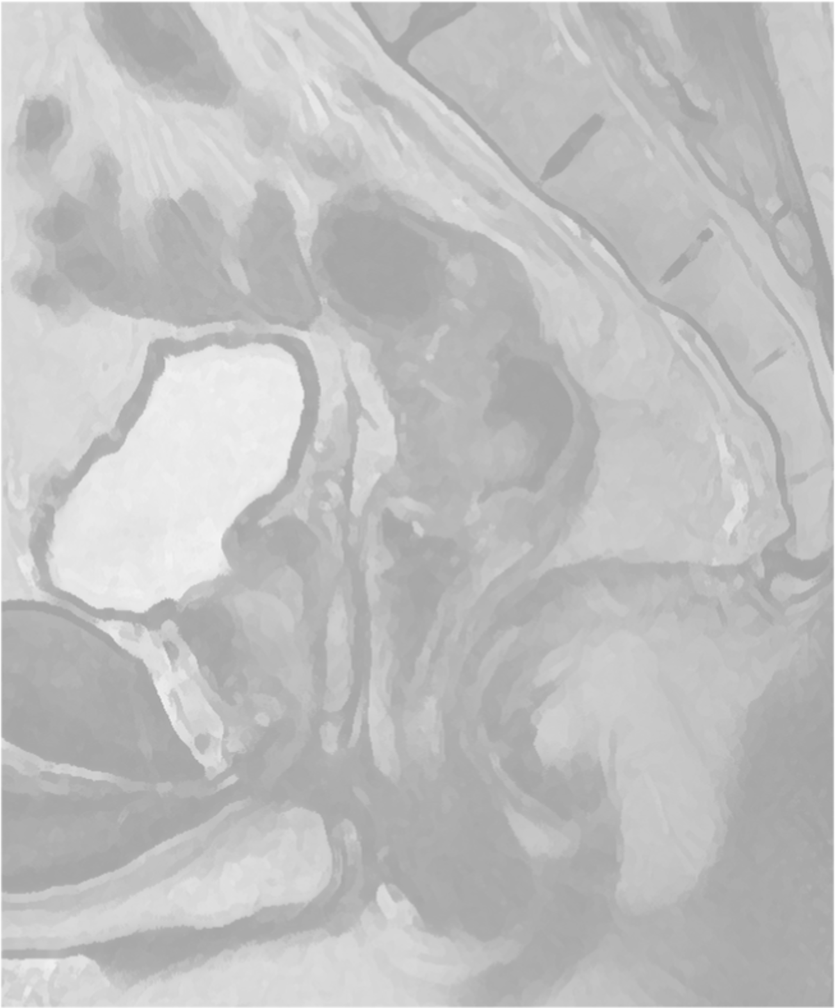




ROLES OF MRI EVALUATION OF PELVIC RECURRENCE
IN PATIENTS WITH RECTAL CANCER
DANTAS, Patricia Perola¹; TEIXEIRA, Verônica Botelho¹; ARAUJO, Gerda Feitosa²; ORTEGA, Cinthia Denise¹
¹Radiology Department (InRad), University of São Paulo School of Medicine, São Paulo, Brazil
² São Paulo State Cancer Institute (ICESP), São Paulo, Brazil

Slide 2


TABLE OF CONTENTS
Review on the main imaging and histopathological findings related to increased risk of local recurrence
Case-based recognition of patterns of local recurrence and imaging findings during follow-up
Illustrative key points during pelvic recurrence staging
Pitfalls
Discussion on resectability and unresectability criteria
Checklist of information that aid surgical decisions

Slide 3
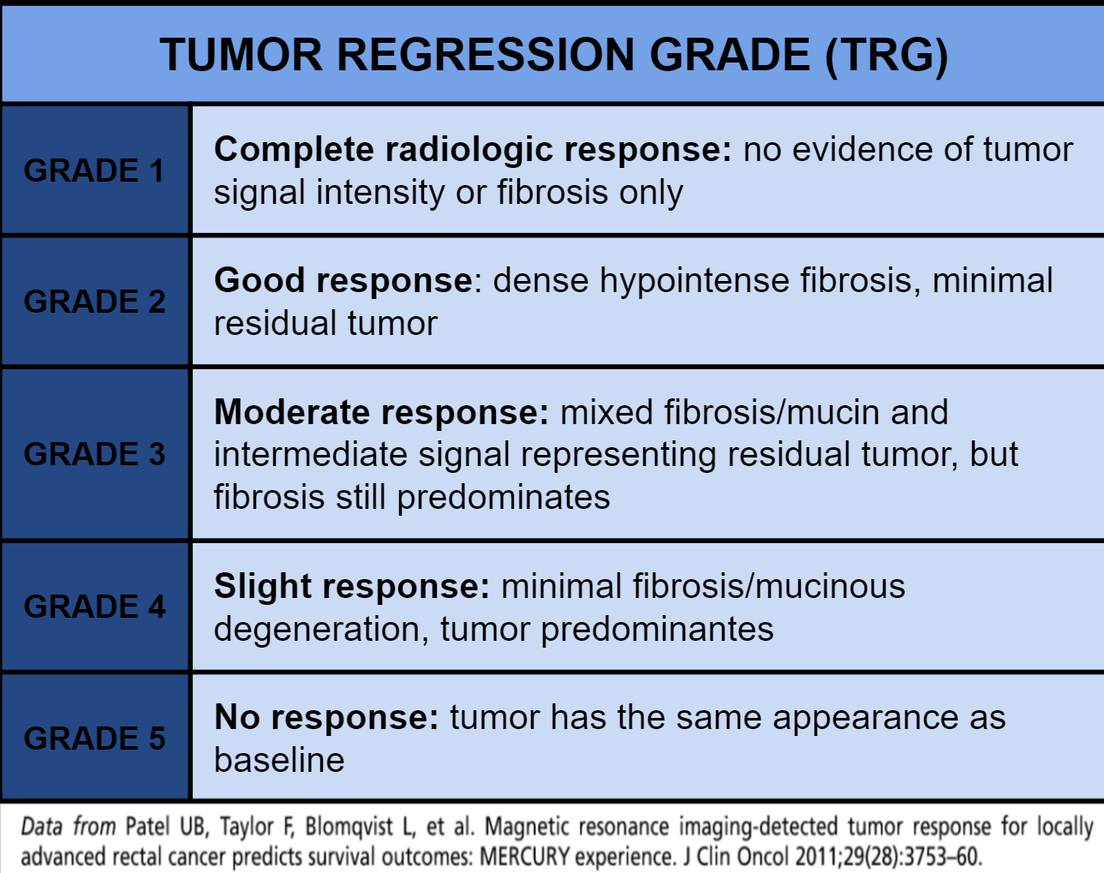
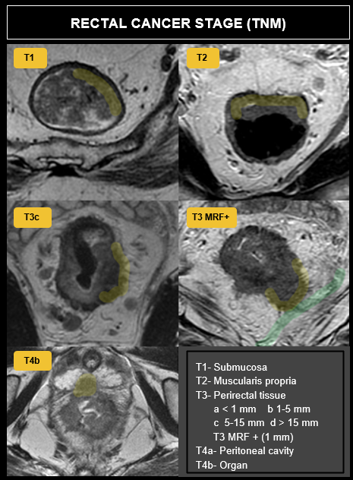
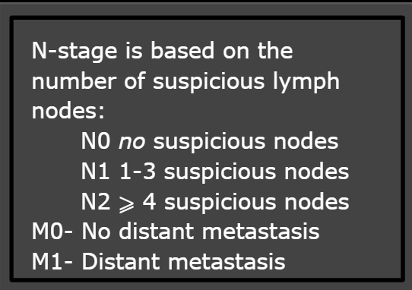
ROLES OF MRI FOR EVALUATION OF RECTAL CANCER
MRI plays a crucial role:
Baseline staging of rectal cancer: selecting patients with no poor prognosis factors who are suitable for upfront surgery
Identification of patients with poor prognosis factors who benefit from neoadjuvant chemoradiotherapy
Restaging after CRT, distinguishing between responding and nonresponding tumors:
Tumor Regression Grade (TRG)
Guidance of surgical resection
Evaluation of postoperative complications
Detection of pelvic recurrence
MRI Staging Parameters
T2-weighted FSE with no fat supression
Slice thickness: 3 mm
Sagittal: include the anal verge and the promontory
Oblique axial T2 ( high-resolution small FOV, thin slices, perpendicular to the rectal wall including the primary lesion)
Oblique coronal T2 (small FOV, low rectal tumors / parallel to the anal canal)
Axial T2 of the pelvis: Large-FOV
DWI
T1- Submucosa
T2- Muscularis propria
T3- Perirectal tissue
a < 1 mm b 1-5 mm
c 5-15 mm d > 15 mm
T3 MRF + (1 mm)
T4a- Peritoneal cavity
T4b- Organ

Slide 4
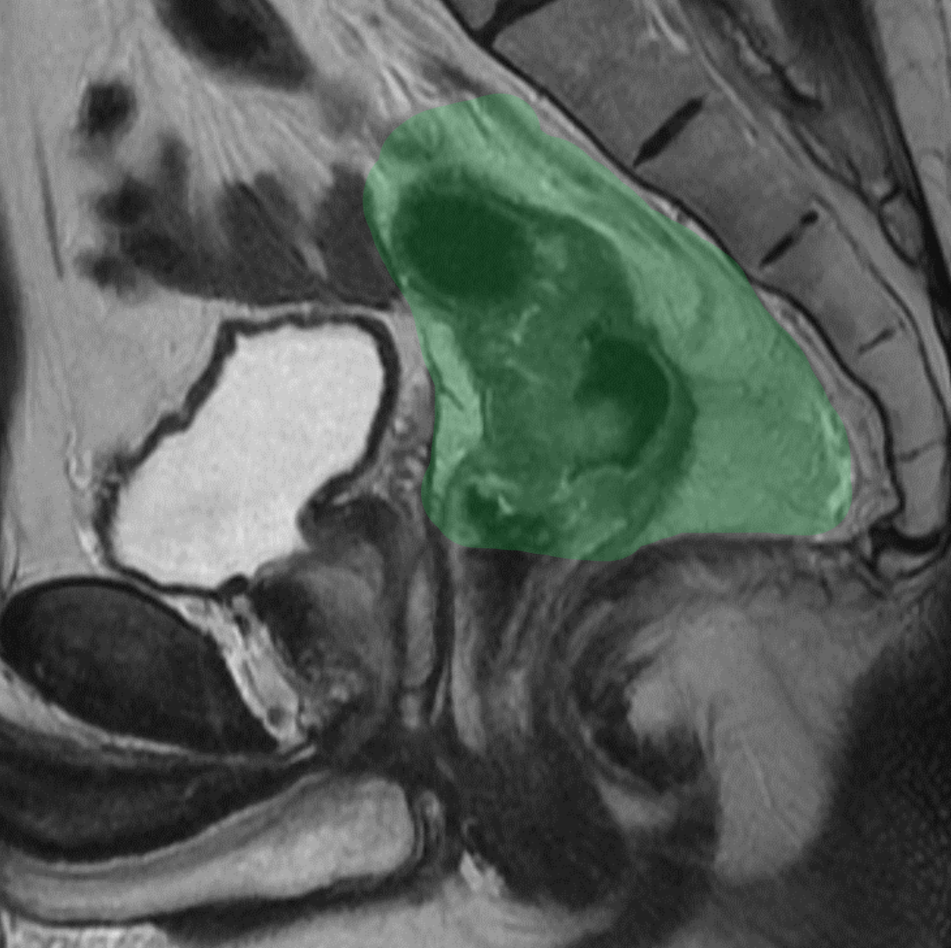
SURGERY AND QUALITY OF RESECTION
Total mesorectal excision (TME):
TME is the cornerstone of surgical treatment of patients with rectal cancer. It removes the rectum harboring the primary tumor and possible metastatic lymph nodes and/or vascular deposits along the mesorectal fat.
The adoption of this technique, combined with neoadjuvant chemoradiotherapy in selected patients, has reduced locoregional recurrence rates by 30% and improved cancer-free survival rates more than 20%.
TME high quality specimen is reported by pathologists according to the plane of resection:
Mesorectal plane (previously: good/complete mesorectum). Intact mesorectum with only minor irregularities (< 5 mm).
Intramesorectal plane (previously: moderate/moderately complete mesorectum). Moderate bulk to the mesorectum, but irregularity of the mesorectal surface.
Muscularis propria plane (previously: poor/incomplete mesorectum). Little bulk to the mesorectum with defects down onto the muscularis propria and/or very irregular circumferential resection margin but still reaching the muscularis propria.
Intramuscular/submucosal plane. Perforation or missing areas of muscularis.
Problem in low rectum tumors (up to 6 cm from the anal verge) = mesorectal fat tapers as it gets closer to the anal verge. More likely to invade the mesorectal fascia and adjacent organs.
Notes:
Localização do tumor
Limites anatômicos da cirurgia padrão
Estadiamento da doença
Complicações
Linfonodos não ressecados na ETM
Margens cirúrgicas seguras
Tipo histológico do tumor
Situações que dificultam a análise
Tumor de reto baixo
Fáscia mesorretal acometida
Tumor avançado
Perfuração tumoral
LFN laterais pélvicos
Recidiva no local da anastomose
Adenocarcinoma Mucinoso
Alterações pós operatórias locais Complicações cirúrgicas

Slide 5
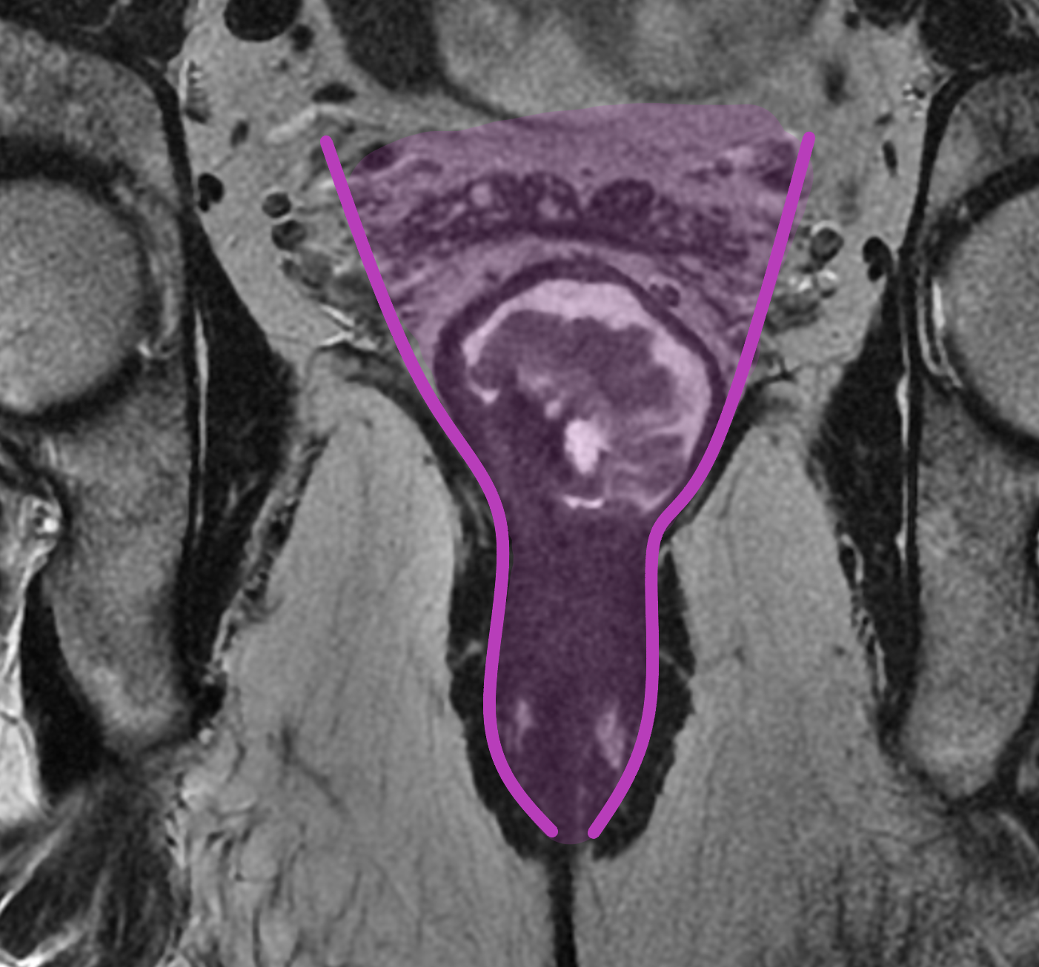
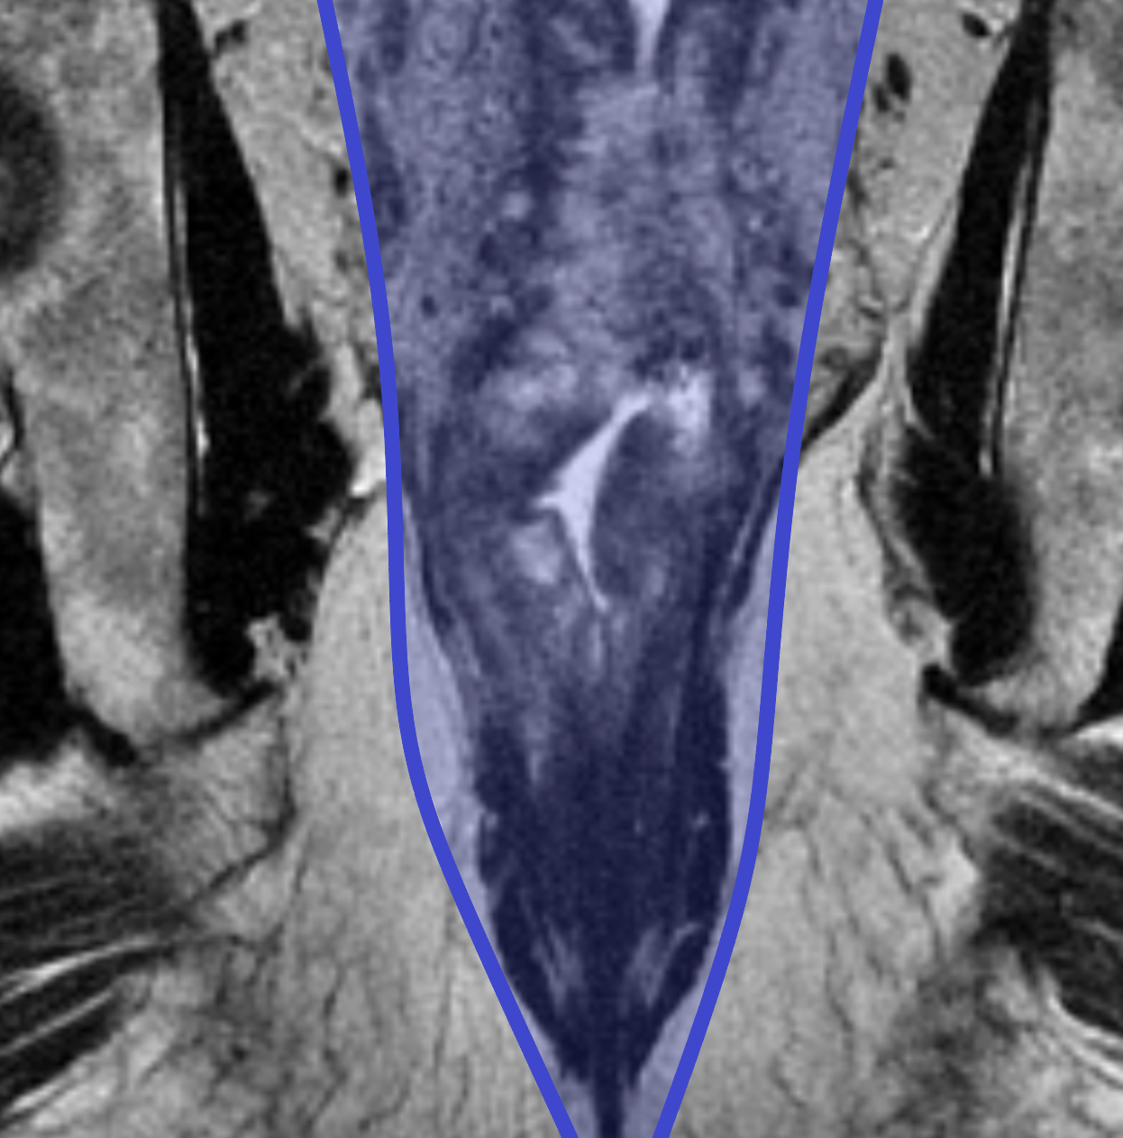
SURGICAL TECHNIQUES
Surgical techniques:
Postoperative MRI: it is helpful to understand the surgical technique employed and the expected changes (acute x chronic). Radiologists should always compare the tumor height in the baseline MRI with the current anastomosis.
Local resection: used for early tumors.
Low anterior resection (LAR): low-lying tumors above the intersphincteric plane.
Abdominoperineal resection (APE): low rectal tumors. Amputation of the rectum and anal canal. Patient needs a permanent colostomy.
Intersphincteric abdominoperineal resection (IAPE): tumor invades part of the muscularis propria - not full-thickness invasion.
Extralevator abdominoperineal resection (ELAPE): tumor invades either full thickness of the muscularis propria or intersphincteric space and beyond.
Low anterior resection syndrome: chronic pain, sexual dysfunction, urinary and fecal incontinence.
IAPE
ELAPE

Slide 6
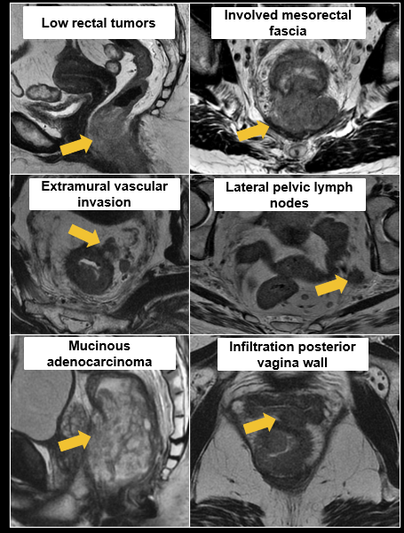
PELVIC RECURRENCE
Major concerns of treating patients with rectal cancer are related to:
Systemic disease
Local recurrence
Treatment options of locally advanced rectal cancer aim avoidance of local recurrence and reduction of the risk of metastatic disease.
Local recurrence compromises quality of life and pose as a risk factor for metastatic disease.
Optimal surgery and neoadjuvant treatment that helps improving the rates of R0 resection changed the outcomes of rectal cancer. Still, some patients end up with pelvic recurrence.
Risk factors for pelvic recurrence:
Low rectal tumors
Involved mesorectal fascia
High grade tumor
Mucinous adenocarcinoma
Extramural vascular invasion +
Involved lateral pelvic lymph nodes
Circumferential resection margin +
Poor response to neoadjuvant CRT
Anastomotic dehiscence
Tumor perforation during surgery
Specimen with incomplete mesorectum reported by pathologists
Advanced tumor
Notes:
PID: 12788981, estadio avancado

Slide 7
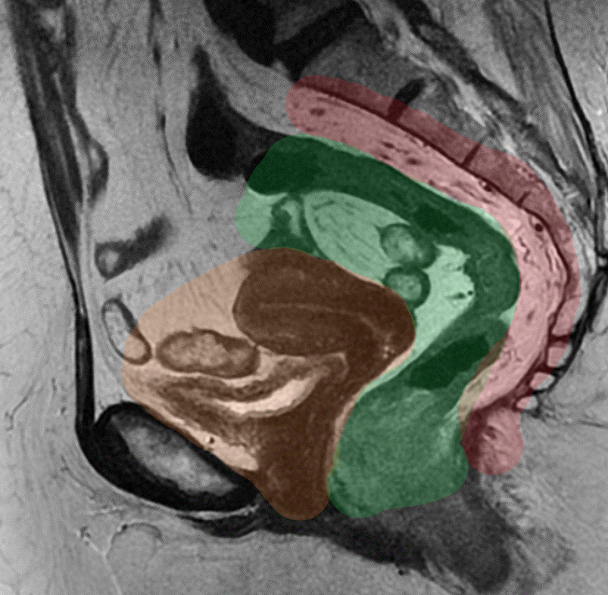
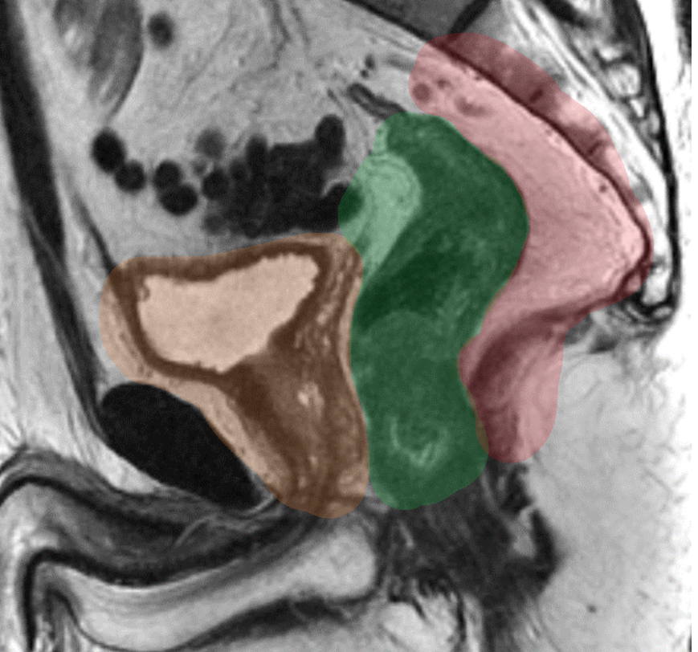
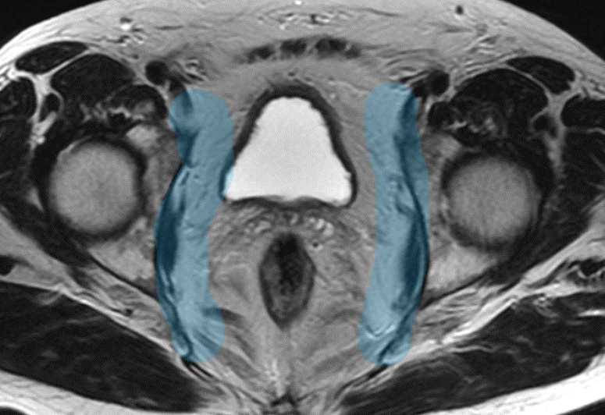
PELVIC RECURRENCE
Types of recurrence:
Axial: anastomosis (most common anterior or lower anastomosis, on the staple line), residual mesorectum, perineal soft tissue.
Posterior: presacral fascia, sacrum, coccyx, nerve roots.
Anterior: bladder, uterus, vagina, prostate, seminal vesicle.
Lateral: ureters, iliac vessels, pelvic lymph nodes, nerves, lateral wall musculature, pelvic bones.

Slide 8
TABLE OF CONTENTS
Review on the main imaging and histopathological findings related to increased risk of local recurrence
Case-based recognition of patterns of local recurrence imaging findings during follow-up
Illustrative key points during pelvic recurrence staging
Pitfalls
Discussion on resectability and unresectability criteria
Checklist of information that aid surgical decisions

Slide 9
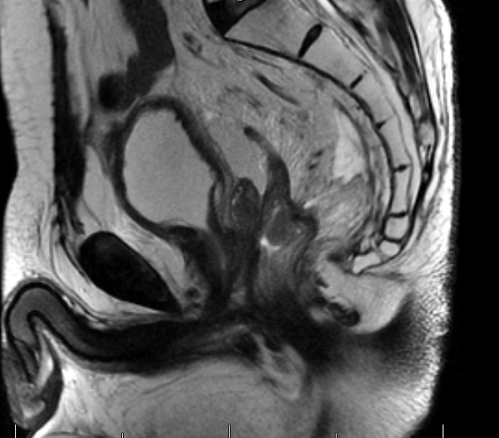
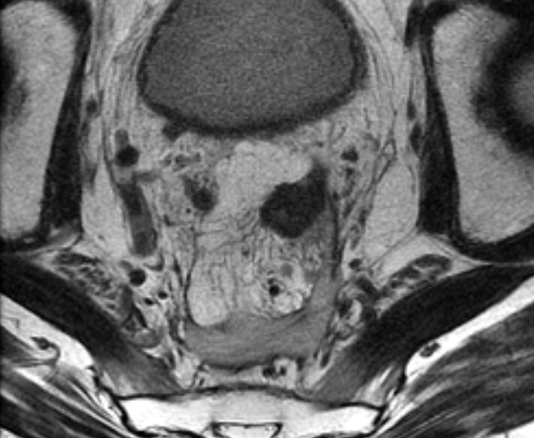
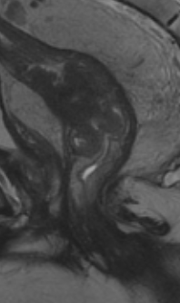
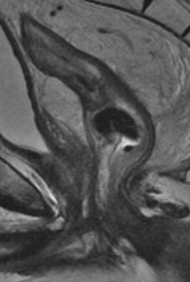
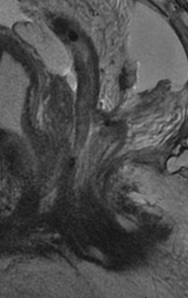
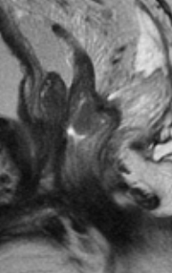
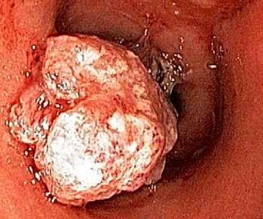
CASE 1: ANASTOMOTIC RECURRENCE
Teaching Points
Optimal TME is required to improve local recurrence rates;
Insufficient distal margin is a risk factor for anastomotic recurrence;
Look carefully at the anastomosis; check for endoscopy or digital rectal examination;
Map lesion to plan surgical resection.
N1
Anastomosis
Absence of sacral, neural, lateral wall and other adjacent organs invasion. Rectosigmoidectomy for anastomotic recurrence resection was proposed.
Baseline Staging
Restaging after CRT
Postoperative
Recurrence
Male, 58 yo
Baseline mrT2N1
Mesorectal fascia (MRF): clear
No extramural vascular invasion (EMVI)
Post long course chemoradiotherapy (CRT) restaging shows response
Tumor Regression Grade mrTRG 2
Follow-up after mesorectal excision
ypT2N0
Clear circumferential resection margin (5 mm)
Insufficient distal margin: 1,6 cm
4 months after surgery
Colorectal anastomosis recurrence detected by endoscopic examination
MRI to plan surgical resection
Notes:
ANASTOMOSE
8855319 ok 90918415J
Sinais de retossigmoidectomia com sepultamento do reto,
Paciente em DDH com MMII em semilitotomia, sob anestesia geral, SVD e antibióticoprofilaxia com cefoxitina e metronidazol
2. Assepsia e antissepsia, colocação de campos estéreis;
3. Laparotomia mediana infra-umbilical, com extensão supra-umbilical pequena, abertura por planos até cavidade peritoneal;
4. Achados:
a. Fígado cirrotico sem lesão secundária, ausência de ascite, sem implantes peritonais identificáveis;
b. Lesão em anastomose colorretal baixa, extensão aproximadamente 2 cm;
c. Aderências do colon em região da anastomose colorretal com a prostata, vesicula seminal e retroperitoneo;
5. Dissecção do colon abaixado e região da anastomose colorretal, dificultada por aderências, optado por liberação via perineal pela dificuldade técnica;
6. Abordagem perineal: pontos de exposição na borda anal.
7. Incisão 1cm acima linha pectínea, com dissecção supra-esfincteriana até comunicação com campo abdominal e liberação da peça restante (margem distal reto)
8. Durante este momento, houve fragmentação da peça, devido a dificuldade tecnica imposta durante a dissecção. Evidenciada porção distal do reto fragmentada, com segmento de parede anterior do reto aderida a pelve, sendo liberada e enviada para AP
9. Optado por não realizar anastomose colon-anal;
10. Circlagem do reto com sutura em bolsa com PDS 2-0;
10. Realizado incisão arciforme ao redor da ileostomia em alça, dissecção por planos ate a liberação da aponeurose.
11. Anastomose ileo-ileal mecânica latero-lateral com grampeador linear TLC 75mm. Fechamento da brecha do meso com pontos simples de Prolene 4-0.
12. Revisão de hemostasia e passagem de dreno tubular em pelve, exteriorizado em FID
13. Fechamento da incisão da ileostomia prévia e da laparotomia mediana: Aponeurose com pontos continuos de PDS 0; Subcutaneo com pontos contínuos de Caprofyl 4-0; Pele com pontos simples de Nylon 4-0
13. Confecção de Colostomia terminal em flanco esquerdo e maturação na pele com Caprofyl 4-0
14. Contagem de compressas concordante.
15. Colocação de bolsas coletoras.
16. Curativo
Paciente 59 anos em programação de Retossigmoidectomia. Adenocarcinoma de Reto com recidiva em anastomose- PO em 24.11.2016 Retossigmoidectomia - sem intercorrências. Cirrose hepática Child A com hipertensão portal (esplenomegalia e plaquetopenia) de provável etiologia alcoólica. Deixo novo pedido de TP e plaquetas para colher na internação. Monitorar função renal e eletrólitos. Sem contraindicações ao procedimento proposto, porém com os riscos acima. Ver recomendações acima.
Exame Anatomopatológico
Peça(s)
1. COLON - Colorretal
2. RETO
3. COLON - Abaixado (margem distal)
Dados clínicos
1. Adenocarcinoma de retossigmoide
Macroscopia
1. Recebido segmento de intestino medindo 5,0 cm de comprimento e 2,3 cm de diâmetro médio e 0,2 cm de espessura média da parede. Externamente, é parcialmente revestido por serosa lisa, brilhante e acastanhada. À abertura, mucosa acastanhada, com perda de pregueamento sem lesões macroscópicas. Nota-se ainda outro segmento intestinal que mede 1,3 cm de comprimento e 1,7 cm de diâmetro, parcialmente recoberto por serosa acastanhada e granulosa, mucosa acastanhada e lisa, com fundo cego. No tecido adiposo, nota-se área firme e acastanhada. Ainda no tecido adiposo foram dissecadas 5 estruturas nodulares acastanhadas medindo entre 0,3 e 0,6 cm no maior eixo. Acompanha fragmento de tecido medindo em conjunto 4,8 x 3,5 x 1,2 cm de coloração castanha e consistência fibroelástica.
Cortes representativos são submetidos a exame histológico.
2. Recebido fragmento irregular de tecido medindo 2,2 x 1,2 x 0,8 cm, de coloração castanha, consistência elástica e aspecto viloso.
Todo o material é submetido a exame histológico.
3. Material recebido a fresco e imediatamente fixado em formalina tamponada, descrito a seguir:
Recebido segmento de intestino grosso medindo 4,1 cm de comprimento, 1,8 cm de diâmetro médio e 0,3 cm de espessura média da parede. Externamente, é (parcialmente) revestido por serosa lisa, brilhante e acastanhada. À abertura, mucosa acastanhada, normopregueada, sem lesões macroscópicas. Do tecido adiposo pericólico são dissecadas múltiplas estruturas nodulares de coloração acastanhada e consistência fibroelástica medindo entre 0,3 e 0,8 cm no maior eixo. A margem designada "A" foi pintada em tinta nanquim azul e a margem designada "B" em tinta nanquim preta.
Material representativo é submetido a exame histológico.
1 MG GRAMP 1b1fr
2 FUNDO CEGO 1b1fr
3 ANASTOMOSE 1b1fr
4 ANASTOMOSE 1b1fr
5 A FIRME TEC ADIP 1b1fr
6 F ACOMP 1b2fr
7 F ACOMP 1b2fr
8 3LN ANASTOMOSE 1b3fr
9 1LN ANASTOMOSE 1b2fr
10 LN ANASTOMOSE 1b3fr
11 RETO ANASTOMOSE 1b5fr
12 RETO 1b3fr
13 MG A E MG B 1b2fr
14 MG A E MG B 1b2fr
15 6LN C ABAIX 1b6fr
16 5LN C ABAIX 1b5fr
17 1LN C ABAIX 1b1fr
18 1LN C ABAIX 1b3fr
Conclusão
1. Produto de ressecção de anastomose colorretal:
- ANASTOMOSE COLÔNICA COM GRANULOMAS DE CORPO ESTRANHO EM PAREDE, SEM EVIDÊNCIAS DE NEOPLASIA
- LINFONODOS SEM EVIDÊNCIAS DE NEOPLASIA (00/08)
2. Lesão de reto:
- ADENOCARCINOMA MODERADAMENTE DIFERENCIADO, INVASIVO
3. Produto de abaixamento de cólon:
- SEGMENTO COLÔNICO SEM EVIDÊNCIAS DE NEOPLASIA
- LINFONODOS SEM EVIDÊNCIAS DE NEOPLASIA (00/10)
--------------------------------------------------------------------------------------------------------------------------------------------------------------------------
Exame Anatomopatológico 25/11/2016
Peça(s)
1. RETOSSIGMOIDE
2. RETOSSIGMOIDE - Grampeamento distal
Dados clínicos
1. Antecedente de adenocarcinoma de reto submetido a QT+RT neoadjuvante.
Macroscopia
1. Material recebido a fresco submetido a coleta de biobanco, descrito a seguir:
Recebido retossigmoide previamente aberto medindo 28,0 cm de comprimento, 4,7 cm de perímetro médio e 0,2 cm de espessura média da parede. Externamente, é parcialmente revestido por serosa lisa, brilhante e acastanhada. O mesorreto encontra-se quase completo. À abertura, identifica-se lesão úlcero-infiltrativa, mede 2,0 x 1,8 cm e dista 23,0 cm da margem proximal e 1,6 cm da extremidade distal. Aos cortes, lesão esbranquiçada, infiltrando macroscopicamente até camada muscular, com espessura máxima de 1,2 cm, distando 3,0 cm da margem radial. O restante da mucosa é de coloração acastanhada, normopregueada, sem lesões macroscópicas. Da gordura pericólica foram dissecadas 15 estruturas nodulares de coloração acastanhada e consistência fibroelástica medindo entre 0,3 e 0,9 cm no maior eixo, as quais são incluídas em sua totalidade para análise histológica. A margem proximal foi pintada em tinta nanquim azul, a margem distal em verde e a margem radial (mesorreto) em preto. Material representativo é submetido a exame histológico.
2. Material recebido fixado em formalina tamponada, descrito a seguir:
Segmento anelar visceral, grampeada e outra revestida por mucosa castanha e macia. Mede 1,8­ cm diâmetro. Todo o material é submetido a exame histológico.
1 MG PROX/EXT DISTA 1b2fr
2 LESAO 1b1fr
3 LESAO 1b1fr
4 LESAO 1b1fr
5 LESAO 1b1fr
6 LESAO 1b1fr
7 LESAO 1b1fr
8 LESAO 1b1fr
9 MG RAD 1b1fr
10 MG DISTAL 1b3fr
11 MG DISTAL 1b3fr
12 MG DISTAL 1b3fr
13 LNS 1b4fr
14 LNS 1b4fr
15 1 LN 1b2fr
16 1 LN 1b2fr
17 1 LN 1b2fr
18 1 LN 1b2fr
19 1 LN 1b2fr
20 1 LN 1b3fr
21 T.ADIPOSO 1b1fr
22 T.ADIPOSO 1b1fr
23 T.ADIPOSO 1b1fr
24 T.ADIPOSO 1b1fr
25 T.ADIPOSO 1b1fr
26 T.ADIPOSO 1b1fr
Conclusão
1. Produto de retossigmoidectomia:
- ADENOCARCINOMA INVASIVO, com as seguintes características:
- Classificação da Organização Mundial de Saúde (2010): baixo grau
- Grau histológico: moderadamente diferenciado
- Localização: reto
- Tamanho: 2,0 cm no maior eixo;
- Configuração macroscópica: úlcero-infiltrativa
- Arquitetura microscópica: tubular
- Componentes mucinoso: ausente
- Brotamentos ("tumor budding") no fronte de invasão: presentes
- Infiltração em profundidade: até a camada muscular propria (infiltração quase completa da espessura da muscular; a neoplasia dista menos que 1,0 milímetro do tecido adiposo perirretal)
- Invasão linfática: não detectada
- Invasão venosa: não detectada
- Invasão perineural: não detectada
- Desmoplasia peritumoral: praticamente ausente
- Resposta linfocítica peritumoral: praticamente ausente
- Infiltrado inflamatório tipo Crohn: ausente
- Linfocitose intraepitelial na neoplasia: ausente
- Perfuração: ausente
- Grau de regressão tumoral (modificado de Ryan et al): grau 3 (sem evidência histopatológica de regressão tumoral)
- MARGENS DE RESSECÇÃO CIRÚRGICA (proximal, distal e radial) : LIVRES DE NEOPLASIA (a neoplasia dista 3,0 cm da margem radial)
- SUMÁRIO DOS LINFONODOS: não detectada metástase em 15 linfonodos regionais (0/15)
- ESTADIAMENTO ANATOMOPATOLÓGICO (TNM 2010): pT2 N0
Nota: em andamento exame imuno-histoquímico para avaliação do estado das enzimas de reparo do DNA (MLH1, MSH2, MSH6 e PMS2)
2. Margem distal (enviada em separado):
- MARGEM LIVRE DE NEOPLASIA.
recidiva anastomose
IEstadiamento: rm T2 N1. Fáscia mesorretal livre. Invasão vascular extramural negativa.
Reccorencia 4 meses após a cirurgia
TRG 3 meses após o inicial

Slide 10
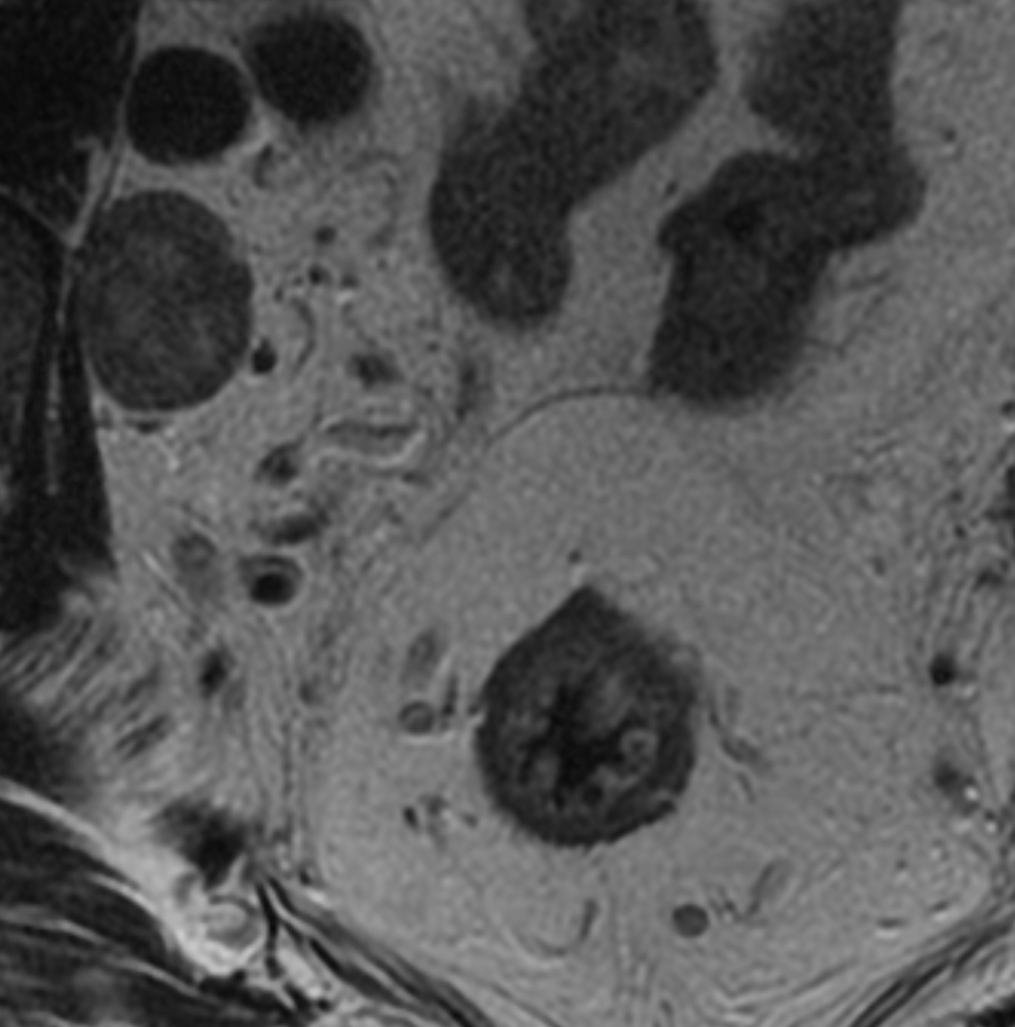
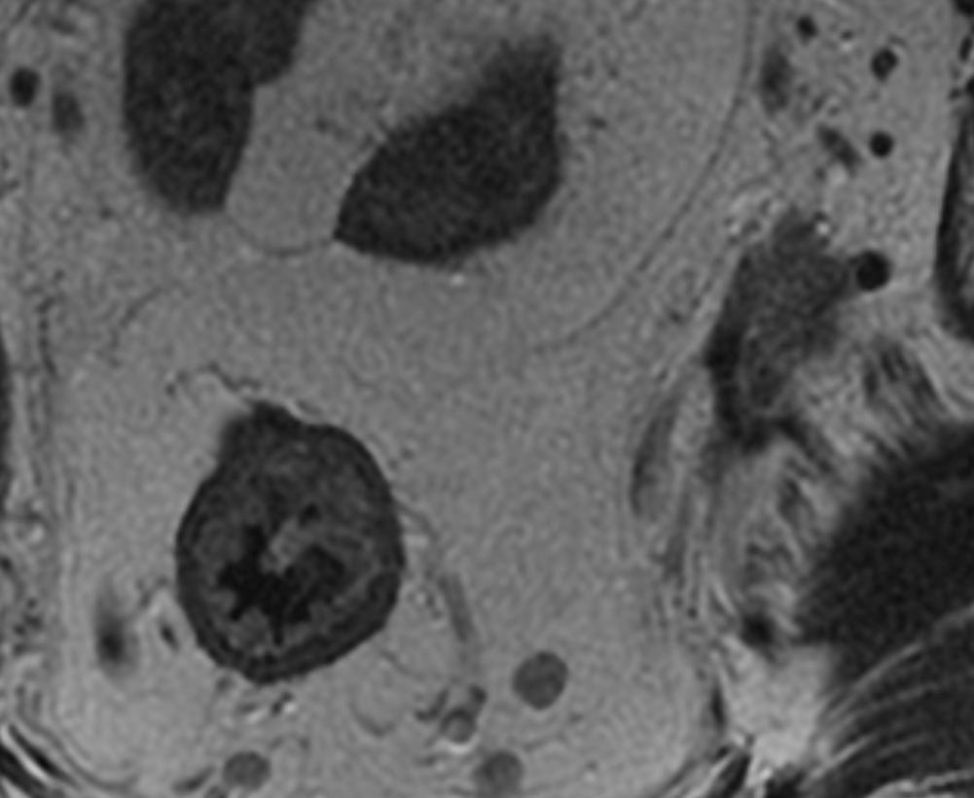
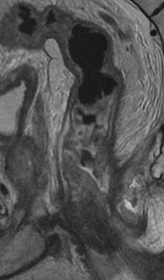
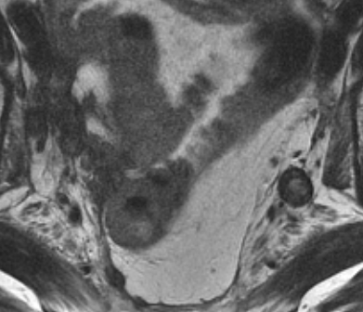
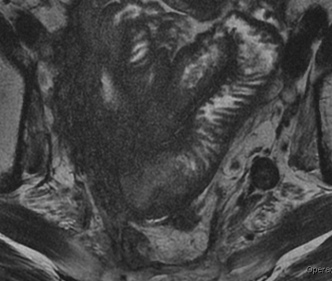
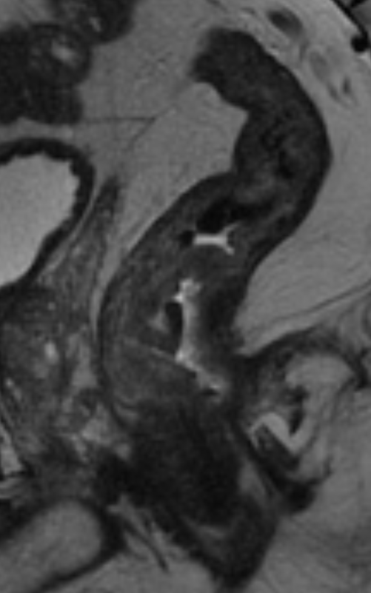
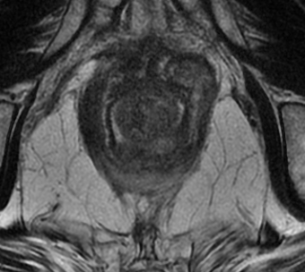
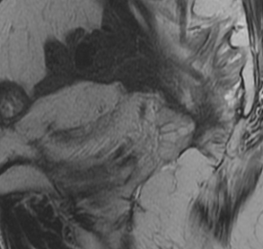
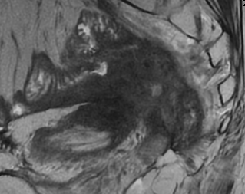
CASE 2: LATERAL RECURRENCE
Teaching Point: Pelvic lateral lymph nodes are not routinely resected during TME or APE and pose as a risk factor for lateral pelvic recurrence. Attention should be given to enlarged pelvic lateral nodes during preoperative staging so that lateral lymphadenectomy is considered.
LN+
EMVI+
LN+
Pelvic sidewall recurrence
Puborectalis invasion
Baseline staging
Restaging after CRT
Postoperative
Recurrence
Male, 58 yo. Baseline mrT4N1
Infiltration of the levator-ani muscle
Extramural vascular invasion (EMVI): present
Involved MRF and intersphincteric plane
Pelvic sidewall nodes: involved
8 weeks after neoadjuvant CRT
Poor response: mrTRG 4
yrmT4 and involved intersphincteric plane
Abdominoperinal excision (APE)
ypT3N1c
Clear circumferential resection margin (> 1 mm)
Signs of unresectable pelvic sidewall recurrence 1 year after surgery with involvement of the peritoneum, bladder, seminal vesicles and presacral space
Notes:
LATERAL
PACS 5980962 14137331G pos 1 06/03/2019
Exame Anatomopatológico 21/02/2018
Peça(s)
1. RETO - Produto de auputação abdomino perineal
2. MÚSCULO - Elavador reto
3. LINFONODO ILÍACO INTERNO - Direito
4. LINFONODO ILÍACO INTERNO - Esquerda
5. LINFONODO ILÍACO EXTERNO - Esquerdo
6. MÚSCULO - Psoal implante
7. RETO - Parede lateral direita
Dados clínicos
Adenocarcinoma de reto pós- quimioterapia e radioterapia neoadjuvante.
Macroscopia
1. Material recebido a fresco e imediatamente fixado em formalina tamponada, descrito a seguir: Produto de amputação abdominoperineal: Recebido segmento de reto em continuidade com canal anal medindo 21,0 cm de comprimento total, 2,5 cm de diamêtro médio e 0,3 cm de espessura média da parede. O segmento de reto mede 8,0 cm de comprimento e o canal anal mede 5,0 cm. Na extremidade distal, presença de segmento de pele que mede 5,5 x 3,5 cm, sem particularidades. Externamente, é parcialmente revestido por serosa lisa, brilhante e acastanhada e apresenta mesorreto completo. À abertura, identifica-se lesão úlcero-infiltrativa, que mede 2,3 x 2,0 cm, localizada sobre a linha pectínea e dista 14,2 cm da margem proximal, 4,5 cm da margem distal. Aos cortes, lesão esbranquiçada, infiltrando macroscopicamente até adiposo, com espessura máxima de 1,0 cm, distando 0,5 cm da margem radial. O restante da mucosa retal é de coloração acastanhada, normopregueada, sem lesões macroscópicas e a mucosa anal é esbranquiçada, lisa. Da gordura perirretal foram dissecadas múltiplas estruturas nodulares de coloração acastanhada e consistência fibroelástica medindo entre 0,2 e 1,0 cm no maior eixo, as quais são incluídas em sua totalidade para análise histológica. A margem radial foi pintada em tinta nanquim preto. Material representativo é submetido a exame histológico.
2. Material recebido fixado em formalina tamponada, descrito a seguir: Recebido um fragmento irregular de tecido medindo 2,0 x 1,5 x 0,7 cm, de coloração acastanhada e aspecto de tecido muscular. Todo o material é submetido a exame histológico.
3. Material recebido fixado em formalina tamponada, descrito a seguir: Recebidos 3 fragmentos de tecido adiposo medindo 3,0 x 3,0 x 1,3 cm, de onde se dissecam 3 estruturas nodulares de coloração acastanhada e consistência fibroelástica, medindo entre 0,8 e 1,0 cm no maior eixo, as quais são incluídas em sua totalidade para análise histológica. Material representativo é submetido a exame histológico.
4. Material recebido fixado em formalina tamponada, descrito a seguir: Recebido fragmentos de tecido adiposo medindo 3,5 x 2,5 x 1,5 cm, de onde se dissecam 4 estruturas nodulares de coloração acastanhada e consistência fibroelástica, medindo entre 0,5 e 2,0 cm no maior eixo, as quais são incluídas em sua totalidade para análise histológica. Material representativo é submetido a exame histológico.
5. Material recebido fixado em formalina tamponada, descrito a seguir:
Recebido 1 fragmentos de tecido adiposo medindo 3,0 x 1,8 x 0,6 cm, de onde se disseca 1 estrutura nodular de coloração acastanhada e consistência fibroelástica, medindo 2,5 cm no maior eixo, a qual é incluída em sua totalidade para análise histológica.
Material representativo é submetido a exame histológico.
6. Material recebido fixado em formalina tamponada, descrito a seguir: Recebido um fragmento de tecido medindo 1,5 x 0,9 x 0,5 cm, de coloração acastanhada e aspecto de tecido muscular. Todo o material é submetido a exame histológico.
7. Material recebido fixado em formalina tamponada, descrito a seguir: Recebidos 3 fragmentos irregulares de tecido medindo entre 1,0 e 2,0 cm, de coloração acastanhada e consistência fibroelástica. Todo o material é submetido a exame histológico.
1 LNS IL INT D 1b3fr
2 PAREDE LAT D 1b3fr
3 MUSC PSOAL 1b3fr
4 LNS IL INT E 1b3fr
5 1 LN A IL INT E 1b3fr
6 1 LN A IL INT E 1b3fr
7 1 LN B IL EXT E 1b3fr
8 1 LN B IL EXT E 1b3fr
9 MUSC ELEVADOR RETO D 1b3fr
10 MUSC ELEVADOR RETO D 1b2fr
11 MG PROX/DIST 1b2fr
12 MG RAD 1b1fr
13 TUMOR 1b0fr
14 TUMOR 1b0fr
15 TUMOR 1b0fr
16 TUMOR 1b0fr
17 TUMOR 1b0fr
18 TUMOR 1b0fr
19 TUMOR 1b0fr
20 TUMOR 1b0fr
21 TUMOR 1b0fr
22 TUMOR 1b0fr
23 TUMOR 1b0fr
24 TUMOR 1b0fr
25 LNS 1b5fr
26 LNS 1b5fr
27 LNS 1b6fr
28 1 LN 1b3fr
29 GORD 1b99fr
30 GORD 1b99fr
31 GORD 1b99fr
32 GORD 1b99fr
33 GORD 1b99fr
Conclusão
1. Produto de amputação abdominoperineal:
- ADENOCARCINOMA INVASIVO, com as seguintes características:
* Grau histológico: bem diferenciado G1;
* Localização: sobre a linha pectínea;
* Tamanho: 2,3 cm no maior eixo;
* Configuração macroscópica: úlcero-infiltrativa;
* Arquitetura microscópica: tubular e cribriforme;
* Componente mucinoso: ausente;
* Brotamentos ("tumor budding") no fronte de invasão: presentes;
* Infiltração em profundidade: até tecido adiposo perirretal;
* Invasão angiolinfática: presente;
* Invasão perineural:presente;
* Desmoplasia peritumoral: presente, leve;
* Resposta linfocítica peritumoral: praticamente ausente;
* Infiltrado inflamatório tipo Crohn: ausente;
* Linfocitose intraepitelial na neoplasia: ausente;
* Perfuração: ausente;
- Grau de regressão tumoral (modificado de Ryan et al): grau 3;
- Presença de 1 depósito peritumoral medindo 0,9 cm;
- Presença de área focal no tecido perirretal com fibroplasia e neovascularização sugestiva de efeito pós-terapêutico;
- MARGENS DE RESSECÇÃO CIRÚRGICA (proximal, distal e radial) : LIVRES DE NEOPLASIA
- SUMÁRIO DOS LINFONODOS: ausência de metástases em 15 linfonodos (00/15), assim distribuídos:
* ausência de metástase em 2 linfonodos ilíacos internos direitos (0/2)
* ausência de metástase em 4 linfonodos ilíacos internos esquerdos (0/4)
* ausência de metástase em 1 linfonodo ilíaco externo esquerdo (0/1)
* ausência de metástase em 8 linfonodos regionais (do tecido adiposo perirretal) (0/8)
- ESTADIAMENTO ANATOMOPATOLÓGICO (TNM 2016): pT3 pN1c
Nota: em andamento, exame imuno-histoquímico para avaliação do estado das enzimas de reparo do DNA (MLH1, MSH2, MSH6 e PMS2).
Referência bibliográfica: Ryan R, Gibbons D, Hyland JMP, et al. Pathological response following long-course neoadjuvant chemoradiotherapy for locally advanced rectal cancer. Histopathology. 2005;47(2):141-146.
2. Músculo elevador do ânus:
- LIVRE DE COMPROMETIMENTO NEOPLÁSICO.
3. Vide item 1.
4. Vide item 1.
5. Vide item 1.
6. Músculo psoas:
- LIVRE DE COMPROMETIMENTO NEOPLÁSICO.
7. Parede lateral direita:
- LIVRE DE COMPROMETIMENTO NEOPLÁSICO (VIDE COMENTÁRIO)
Comentário: presença de estrutura tubular aderida podendo corresponder segmento de ureter/uretra/ducto deferente; recomenda-se correlacionar com dados cirúrgicos.
.12/06/2017 a 18/07/2017
14/09/2017

Slide 11
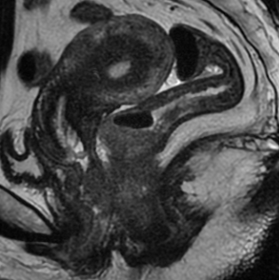
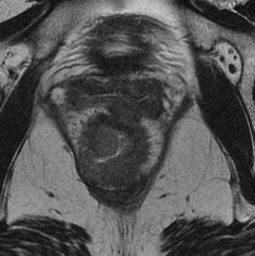
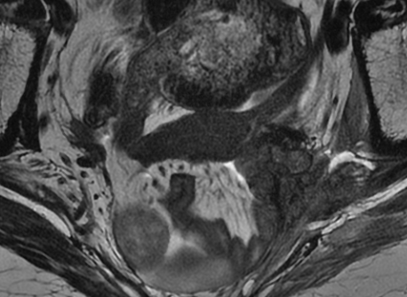
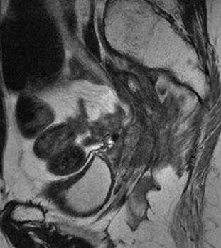
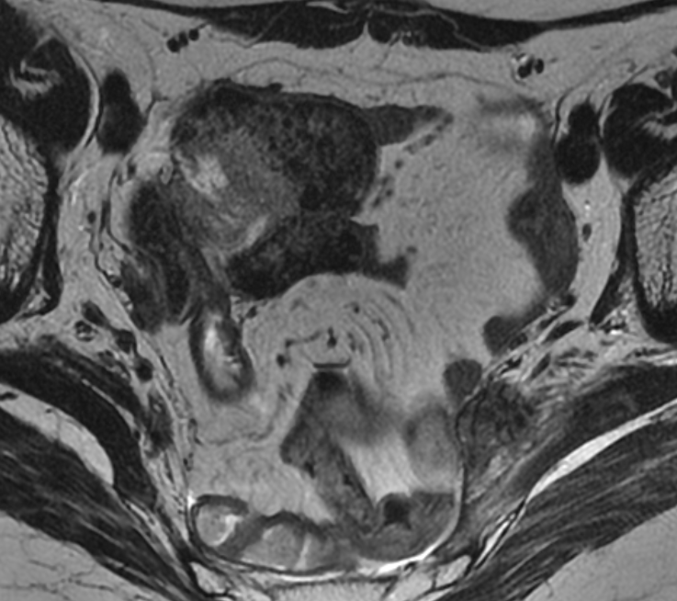
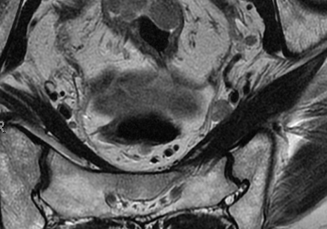
CASE 3: INTERNAL ILIAC LYMPH NODE RECURRENCE
Infiltration of the posterior vaginal wall
Teaching Points
- Lateral pelvic lymph nodes are not routinely resected in TME.
- Size seems to matter when staging lateral lymph nodes.
- Lymph nodes with heterogeneous sign and irregular contours should be considered suspicious irrespective of size.
- Lateral lymph nodes with short-axis >=7mm should be considered suspicious
LN
Baseline staging
Recurrence
Female 48 yo, rm T4 N0. MRF+ / EMVI -. Infiltration of the posterior vaginal wall. Left internal iliac positive node. Poor response to CRT (TRG 4). APE = ypT4b pN0; posterior vaginal wall was also partially resected. Internal iliac lymph node was not resected. Clear circumferential resection margin (> 1 mm).
(A) Lateral pelvic recurrence infiltrates the left pelvic lateral space (topography of internal iliac lymph node seen on baseline MRI). At this time, pulmonary metastasis were diagnosed, and pelvic surgery was contraindicated. B) Unresectable pelvic sidewall recurrence involving the ischiatic nerve, ischiatic foramen and pelvic sidewall muscles.
Notes:
pacs 5841004 rg 60031600
TEMPO ABDOMINAL
1. Paciente em posição de semi-litotomia, sob anestesia geral + peridural, antibioticoprofilaxia e SVD;
2. Técnica asséptica;
3. Pneumoperitônio aberto e passagem de trocar 10 umbilical, sem intercorrências;
4. Inventário da cavidade:
a. Fígado sem evidência de nódulos;
b. Sem implantes peritoneais, sem liquido livre;
5. Passagem de 4 trocares sob visão laparoscópica, 1 em cada quadrante sem intercorrências (5/5/5/12 em FID);
6. Dissecção da veia mesentérica inferior e clipagem com LT 400. Secção com ultracision.
7. Dissecção da a.mesentérica inferior com ligadura em sua raiz com 3 clips LT 400;
8. Descolamento medial do cólon com preservação do ureter e vasos gonadais E;
9. Liberação lateral do cólon descendente e sigmóide pela abertura da linha de Toldt;
10. Identificados nn e plexo nervoso hipogástrico;
11.Dissecção do reto, cilindricamente até o nível da cúpula vaginal anteriormente (tumor T4 com invasão de parede posterior da vagina) e próximo aos mm elevadores posteriormente com dissecção do mesorreto;
12.Grampeamento do cólon descendente com endo-GIA, uma carga azul;
13. Incisão cilíndrica da pele em fossa ilíaca/flanco E, em local previamente demarcado para estomia, abertura por planos até cavidade abdominal (abertura em X da aponeurose lâminas anterior e posterior);
14. Exteriorização do cólon descendente por orifício em flanco E; observado colostomia sem torção, revisão da hemostasia adequada e contagem de gazes concordante
15. Drenagem da pelve com dois drenos Penrose siliconados nº 08, exteriorizado em FID, fixado com Nylon 2.0;
16. Fechamento da aponeurose umbilical Vicryl 0;
17. Fechamento da pele com Monocryl 4-0 e realização de curativos;
18. Maturação de colostomia terminal com Vicryl 4-0.
19. Bolsa coletora em colostomia e dreno.
TEMPO PERINEAL
19. Incisão fusiforme ao redor do ânus com inclusão da parede vaginal posterior e abertura por planos circunferencialmente até comunicação com área de dissecção abdominal. Retirada da peça;
20. Revisão da hemostasia adequada e contagem de gazes concordante
21. Fechamento do períneo pela equipe da Plástica
Exame Anatomopatológico
Peça(s)
1. CAVIDADE ABDOMINAL - Produto de amputação abdomino-perineal
Dados clínicos
1. Adenocarcinoma de reto baixo - T4.
Invasão da parede posterior da vagina.
Neoadjuvância.
Macroscopia
1. Material recebido a fresco e imediatamente fixado em formalina tamponada, descrito a seguir:
Produto de amputação abdominoperineal:
Recebido segmento de reto em continuidade com canal anal previamente aberto medindo 29,0 cm de comprimento total, 2,0 cm de diamêtro médio e 0,3 cm de espessura média da parede. O segmento de reto mede 25,0 cm de comprimento e o canal anal mede 4,0 cm. Na extremidade distal, presença de segmento de pele que mede 6,2 x 4,0 cm. Externamente, é parcialmente revestido por serosa lisa, brilhante e acastanhada e apresenta mesorreto completo; presença de fuso de mucosa acinzentada aderida medindo 3,5 x 3,2 cm (parede vaginal).
À abertura, identifica-se lesão úlcero-infiltrativa, umbilicada, que mede 2,0 x 1,0 cm, localizada reto distal, e dista 23,5 cm da margem proximal 4,5 cm da margem distal e coincide com a linha pectínea. Aos cortes, lesão esbranquiçada, infiltrando macroscopicamente até tecidos moles, com espessura máxima de 0,8 cm, distando 0,8 cm da margem radial. O restante da mucosa retal é de coloração acastanhada, normopregueada, edemaciada, sem lesões macroscópicas e a mucosa anal é esbranquiçada, lisa.
Da gordura perirretal foram dissecadas múltiplas estruturas nodulares de coloração acastanhada e consistência fibroelástica medindo entre 0,1 e 0,4 cm no maior eixo, as quais são incluídas em sua totalidade para análise histológica. A margem proximal foi pintada em tinta nanquim azul, a margem distal em preta e a margem radial em preta.
Material representativo é submetido a exame histológico.
1 MG PROX 1b1fr
2 MG DISTAL 1b1fr
3 TU/PARE VAG 1b1fr
4 TU/PARE VAG 1b1fr
5 TU/PARE VAG 1b1fr
6 TUMOR 1b1fr
7 TUMOR 1b1fr
8 TUMOR 1b1fr
9 TUMOR 1b1fr
10 TUMOR 1b1fr
11 TU/PAR VAGINAL 1b1fr
12 TU/PAR VAGINAL 1b1fr
13 TU 1b1fr
14 EST POLIP 1b1fr
15 EST POLIP 1b1fr
16 LNS 1b10fr
17 LNS 1b9fr
18 LNS 1b4fr
19 1 LN 1b2fr
Conclusão
1. Produto de amputação abdominoperineal:
- ADENOCARCINOMA INVASIVO DE CÓLON.
*Classificação da Organização Mundial de Saúde: Adenocarcinoma de tipo não especial;
*Grau histológico: grau 2 (moderadamente diferenciado);
*Localização: reto distal;
*Tamanho: 2,0 cm no maior eixo;
*Configuração macroscópica: úlcero-infiltrativa;
*Arquitetura microscópica: tubular e cribriforme;
*Grau de regressão tumoral (modificado de Ryan et al): grau 2.
*Brotamentos ("budding") no fronte de invasão: presentes;
*Infiltração em profundidade: toda a espessura da parede retal e e parede vaginal (córion);
*Invasão angiolinfática: não detectada;
*Invasão perineural: presente;
*Desmoplasia peritumoral: moderada;
*Resposta linfocítica peritumoral: leve;
*Infiltrado inflamatório tipo Crohn: ausente;
*Linfocitose intraepitelial na neoplasia: ausente;
*Perfuração: ausente;
- MARGENS DE RESSECÇÃO CIRÚRGICA (proximal, distal e de parede vaginal): LIVRES DE NEOPLASIA.
- SUMÁRIO DOS LINFONODOS: ausência de metástase em17 linfonodos regionais (00 /17);
- Outros achados:
* Presença de fibrose e calcificação secundárias ao tratamento prévio (neoadjuvância);
- ESTADIAMENTO ANATOMOPATOLÓGICO (TNM 2010): ypT4b pN0
Referência bibliográfica: Ryan R, Gibbons D, Hyland JMP, et al. Pathological response following long-course neoadjuvant chemoradiotherapy for locally advanced rectal cancer. Histopathology. 2005;47(2):141-146.

Slide 12
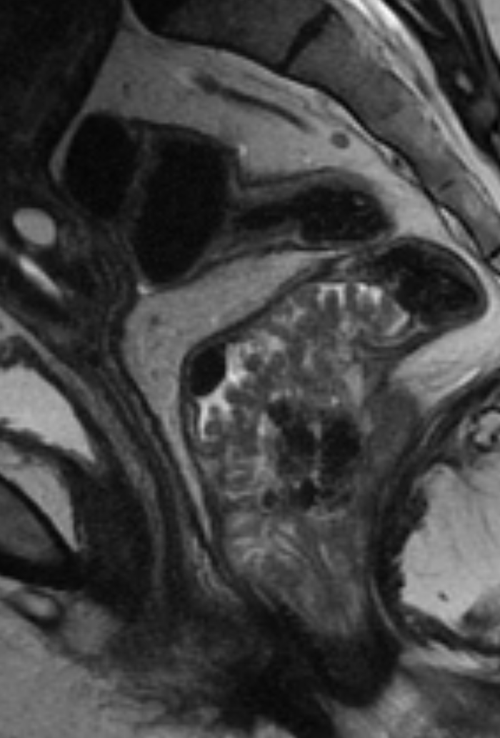
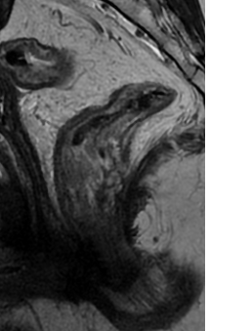
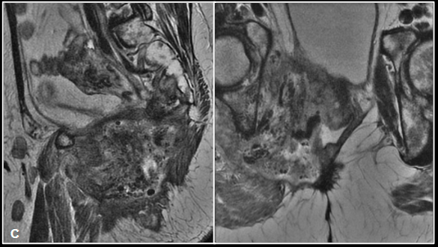
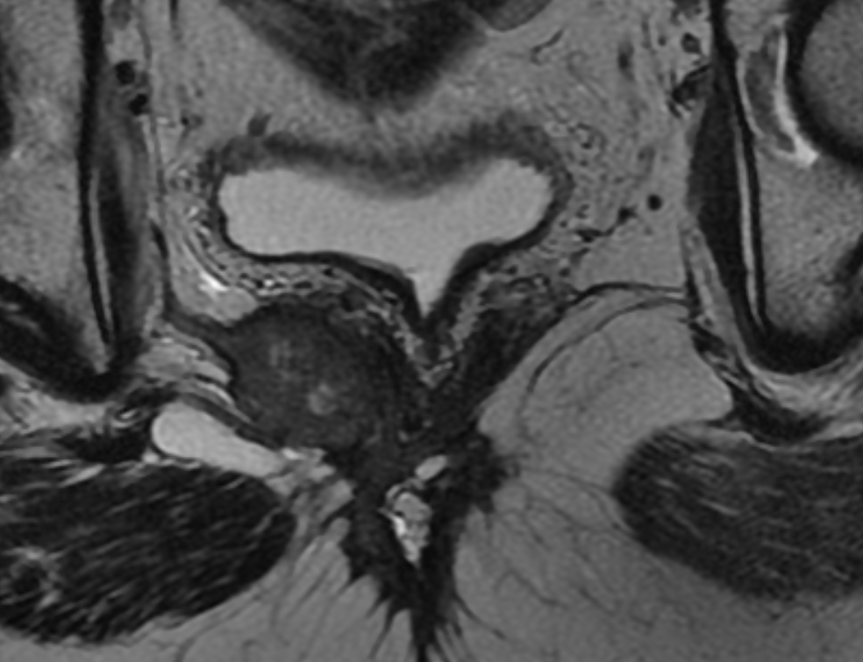
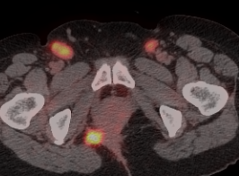
CASE 4: ANTERIOR AND POSTERIOR RECURRENCE
A
B
Baseline staging
Restaging after CRT
Recurrence
Female, 56 yo
Baseline mrT3cN1, MRF: +
EMVI: - / Pelvic sidewall nodes involved
8 weeks after neoadjuvant CRT
Poor response: mrTRG 4
Abdominoperinal excision (APE) ypT3 pN0
Clear circumferential resection margin (> 1 mm)
Signs of pelvic recurrence 9 months after surgery with involvement of the remaining levator ani muscles and the right lateral wall of the vagina. Pelvic sidewall nodes are involved.
PET-CT: glycolytic hypermetabolism (FDG) in sidewall nodes suggests tumor recurrence. There was metastatic disease within inguinal nodes and liver as well. Patient unfit for surgical resection, being contraindicated recurrence treatment.
5 years after surgery, the lesion infiltrates the vagina, bladder, urethra, levator ani muscles and pelvic muscle planes; extends to the obturator and sciatic foramina, ischioanal fossa, with infiltration of the ischium, ischiopubic branch and the ischial tuberosity.
Teaching Points: mucinous adenocarcinoma have a worse prognosis, with a lower CRT response rate.
- Low rectal tumors have higher rates of local recurrence due to the mesorectal fascia narrowing at this location.
- PET helps in the assessment of distant metastasis, that may contraindicate pelvic recurrence surgical resection.
Notes:
ANTERIOR/POSTERIOR
5888144 - recidiva nos elevadores - cóccix continua no pósop
CIRURGIA
PREPARO E ABERTURA
1. Paciente em posição de semi-litotomia, sob anestesia geral + peridural
2. Degermação, Antissepsia, Assepsia c/ clorexidine + colocação de campos
3. Laparotomia mediana infra-umbilical, com extensão supra-umbilical, abertura por planos até acesso da cavidade
ACHADOS
4. Ausência de líquido livre, sem implantes peritoneais, sem lesões hepáticas palpáveis
5. Ausência de lesões sugestivas de carcinomatose
6. Nodulo em mesocolon esquerdo: Congelacao: Esteatonecrose
7. Miomatose uterina
TÁTICA
8. Descolamento do cólon sigmóide pela linha de Toldt, com liberação de estruturas do retroperitoneo, com visualização de vasos gonadais e ureter esquerdo
9. Descolamento posterior com identificação de nervos e plexo nervoso hipogástricos sendo estes rebatidos para baixo, com todo o retroperitôneo
10. Descolamento posterior até identificação de goteira direita;descolamento de linha de Toldt à direita com identificação de ureter direito
11. Ligadura da veia mesentérica inferior com algodão 2-0 próximo a sua origem
12. Ligadura da artéria mesentérica inferior com algodão 2-0 e 2-0 transfixante na sua origem
13. Não foi necessário liberar ângulo esplênico
14. Excisão total do mesorreto até a altura da mm elevadora do ânus
15. Ligadura do meso com algodão 2.0 e seccionado cólon descendente
16. Linfadenectomia lateral pelvica bilateral
16. Exteriorizacao de alca de colostomia em flanco esquerdo
17. Drenagem de pelve com JP
18. Contagem de compressas
19. Revisao de hemostasia
20. Fechamento de Aponeurose: PDS 1
21. Fechamento subcutâneo Caprofyl 3-0
22. Fechamento pele: Nylon 4-0
23. Curativo estéril
24. Maturacao de colostomia com caprofyl 4-0
25. Bolsa de colostomia
26. Posicionado paciente em decúbito ventral
27. Degermação, Antissepsia, Assepsia c/ clorexidine + colocação de campos
28. Incisão fusiforme ao redor do ânus. Identificação de cóccix, com liberação anterior a este
29. Abertura por planos até comunicação com área de dissecção abdominal circunferencialmente ressecando parte de musculatura do assoalho pélvico.
30. Retirada da peça pelo períneo
31. Revisão hemostasia adequada
32. Fechamento de subcutâneo de ferida em períneo com Vicryl 1, fechamento de pele de períneo com vicryl 3-0 com pontos separados, curativo oclusivo
Peça(s)
1. RETOSSIGMOIDE
2. MESENTERIO - Nódulo
3. LINFONODO(S) - Pélvico direito
4. LINFONODO(S) - Pélvico esquerdo
Dados clínicos
Adenocarcinoma de reto pós-neoadjuvância.
Macroscopia
1. Material recebido a fresco e imediatamente fixado em formalina tamponada, descrito a seguir: Produto de amputação abdominoperineal: Recebido segmento de reto em continuidade com canal anal medindo 30,0 cm de comprimento total, 2,5 cm de diamêtro médio e 0,4 cm de espessura média da parede. O segmento de reto mede 25,0 cm de comprimento e o canal anal mede 5,0 cm. Na extremidade distal, presença de segmento de pele que mede 7,5 x 1,2 cm, sem particularidades. Externamente, é parcialmente revestido por serosa lisa, brilhante e acastanhada e apresenta mesorreto completo. À abertura, identifica-se lesão úlcero-infiltrativa, que mede 3,0 x 2,5 cm, localizada reto distal e dista 23,0 cm da margem proximal, 4,0 cm da margem distal e coincide com linha pectínea. Aos cortes, lesão esbranquiçada, infiltrando macroscopicamente até tecido adiposo, com espessura máxima de 1,4 cm, distando 0,4 cm da margem radial. O restante da mucosa retal é de coloração acastanhada, normopregueada, sem lesões macroscópicas e a mucosa anal é esbranquiçada, lisa. Da gordura perirretal foram dissecadas múltiplas estruturas nodulares de coloração acastanhada e consistência fibroelástica medindo entre 0,1 e 0,8 cm no maior eixo, as quais são incluídas em sua totalidade para análise histológica. A margem proximal foi pintada em tinta nanquim azul, a margem distal em preto e a margem radial em preto. Material representativo é submetido a exame histológico.
2. Recebido um fragmento irregular de tecido medindo 1,6 x 1,2 x 0,6 cm, de coloração acastanhada e consistência fibroelástica. Todo o material é submetido a exame histológico.
3. Material recebido fixado em formalina tamponada, descrito a seguir: Recebido um fragmento de tecido adiposo medindo 5,0 x 2,6 x 0,6 cm, de onde se dissecam 6 estruturas nodulares de coloração acastanhada e consistência fibroelástica, medindo entre 0,1 e 2,7 cm no maior eixo, as quais são incluídas em sua totalidade para análise histológica. Material representativo é submetido a exame histológico.
4. Material recebido fixado em formalina tamponada, descrito a seguir: Recebidos 3 fragmentos de tecido adiposo medindo 2,7 x 2,0 x 0,7 cm, de onde se dissecam 2 estruturas nodulares de coloração acastanhada e consistência fibroelástica, medindo entre 1,3 e 2,2 cm no maior eixo, as quais são incluídas em sua totalidade para análise histológica. Material representativo é submetido a exame histológico.
1 NOD MESEN (PC) 1b0fr
2 NOD MESEN (RC) 1b0fr
3 MG PROX 1b1fr
4 MG DISTAL 1b1fr
5 LINHA PECT 1b1fr
6 TU/LINH PECT 1b1fr
7 TUMOR 1b1fr
8 TUMOR 1b1fr
9 TUMOR 1b1fr
10 TUMOR 1b1fr
11 TUMOR 1b1fr
12 TUMOR 1b1fr
13 TUMOR 1b1fr
14 TU/MUC ADJ 1b1fr
15 LNS 1b8fr
16 LNS 1b8fr
17 LNS 1b6fr
18 LNS 1b8fr
19 LNS 1b6fr
20 LNS 1b6fr
21 1LN 1b3fr
22 1LN 1b2fr
23 1LN 1b2fr
24 1LN 1b3fr
25 1LN 1b3fr
26 LPLD (LNS) 1b4fr
27 LPLD (1LN) 1b3fr
28 LPLD (1LN) 1b7fr
29 LPLE (1LN) 1b4fr
30 LPLE (1LN) 1b6fr
Conclusão
1. Produto de amputação de reto:
- ADENOCARCINOMA INVASIVO DE CÓLON.
*Grau histológico: baixo grau (moderadamente diferenciado);
*Localização: reto
*Tamanho: 3,0 cm no maior eixo;
*Configuração macroscópica: úlcero-infiltrativa;
*Arquitetura microscópica: tubular e cribriforme em lagos de mucina;
*Grau de regressão tumoral (modificado de Ryan et al): grau 3 (resposta pobre);
*Brotamentos ("budding") no fronte de invasão: presentes;
*Infiltração em profundidade: até tecido adiposo perirretal;
*Invasão angiolinfática: não detectada
*Invasão perineural: presente;
*Infiltrado inflamatório tipo Crohn: ausente;
*Perfuração: ausente.
- MARGENS DE RESSECÇÃO CIRÚRGICA (proximal, distal e radial) : LIVRES DE NEOPLASIA (a neoplasia dista 0,4 cm da margem radial).
- SUMÁRIO DOS LINFONODOS: ausência de metástase em 47 linfonodos examinados (0/47), sendo:
- Linfinodos perirretais: 0/39
- Linfonodos de pelve lateral direita: 0/6
- Linfonodos de pelve lateral esquerda: 0/2
- ESTADIAMENTO ANATOMOPATOLÓGICO (TNM 2010): ypT3; pN0
Nota: em andamento, exame imuno-histoquímico para avaliação do estado das enzimas de reparo do DNA (MLH1, MSH2, MSH6 e PMS2).
Referência bibliográfica: Ryan R, Gibbons D, Hyland JMP, et al. Pathological response following long-course neoadjuvant chemoradiotherapy for locally advanced rectal cancer. Histopathology. 2005;47(2):141-146.
2. Nódulo mesentérico:
- TECIDO FIBROADIPOSO COM FIBROSE E ESTEATONECROSE RECENTE EM ORGANIZAÇÃO.
- AUSÊNCIA DE NEOPLASIA NESTA AMOSTRA.
3. Linfonodos pélvicos direitos:
- AUSÊNCIA DE NEOPLASIA EM 06 LINFONODOS DISSECADOS(00/06).
4. Linfonodos pélvicos esquerdos:
- AUSÊNCIA DE NEOPLASIA EM 02 LINFONODOS DISSECADOS(00/02).
Sexo: F
Idade: 56 anos
RM baseline: rm T3cN1 (09/02/2015)
Fáscia mesorretal comprometida
Invasão vascular extramural negativa
Linfonodos pélvicos laterais acometidos
Tratamento (cx/neoadjuvância):
QRT neoadjuvante: TRG 4
RT intuito neoadjuvante em reto com dose de 50,4Gy em frações de 180 cGy, em duas fases. 02/03/15 a 09/04/15.
QT 5-FU 350mg/m2 + LV 20mg/m2: C1C1 02/03 - D5 06/03 | C2D1 06/04 - D5 10/04.
Anatomo da peça cirúrgica :
ypT3 pN0
MARGENS DE RESSECÇÃO CIRÚRGICA (proximal, distal e radial) : LIVRES DE NEOPLASIA (a neoplasia dista 0,4 cm da margem radial).
Acompanhamento (tempo entre o tratamento e a recidiva):
TRG 4: 08/06/2015
Cx: 08/05/2015
Recidiva: 19/02/2016-> único exame após a cirurgia, já apresentava sinais de recidiva/residual . Última imagem: 07/10/2020
Tipo de recidiva: posterior
Quais fatores de risco tinha na RM/anatomo:

Slide 13

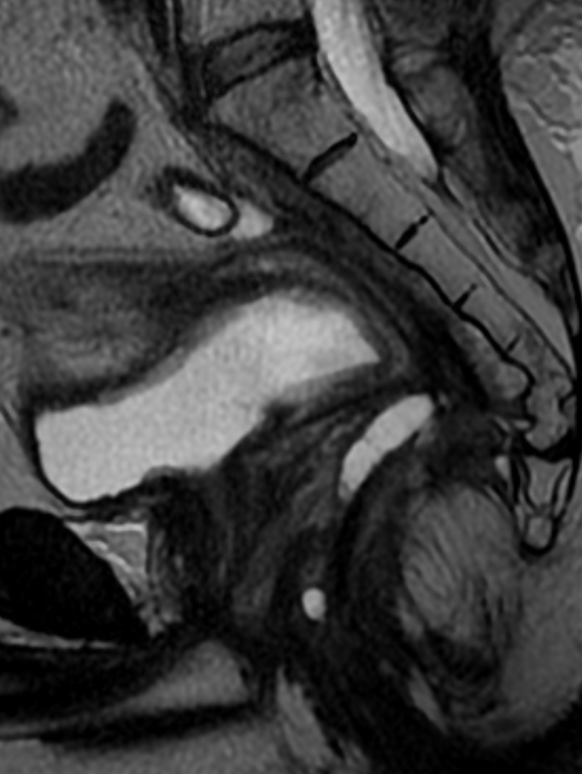
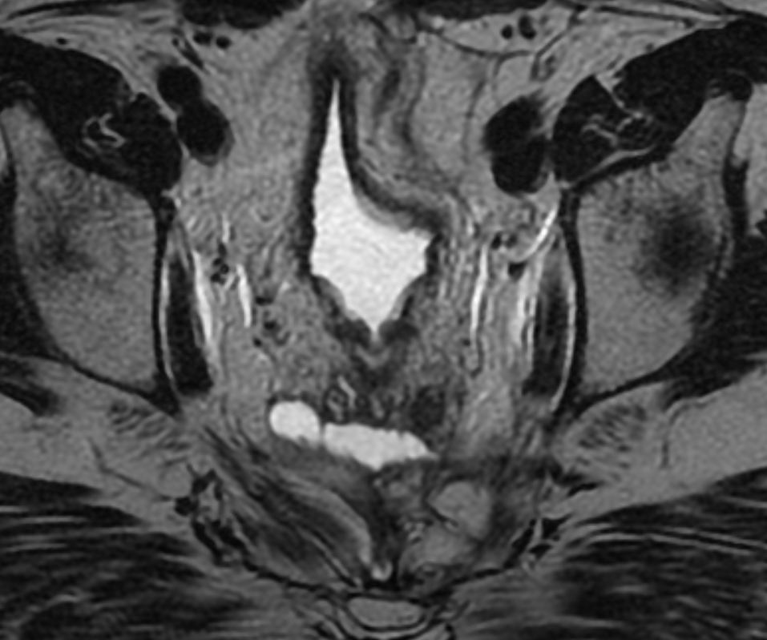
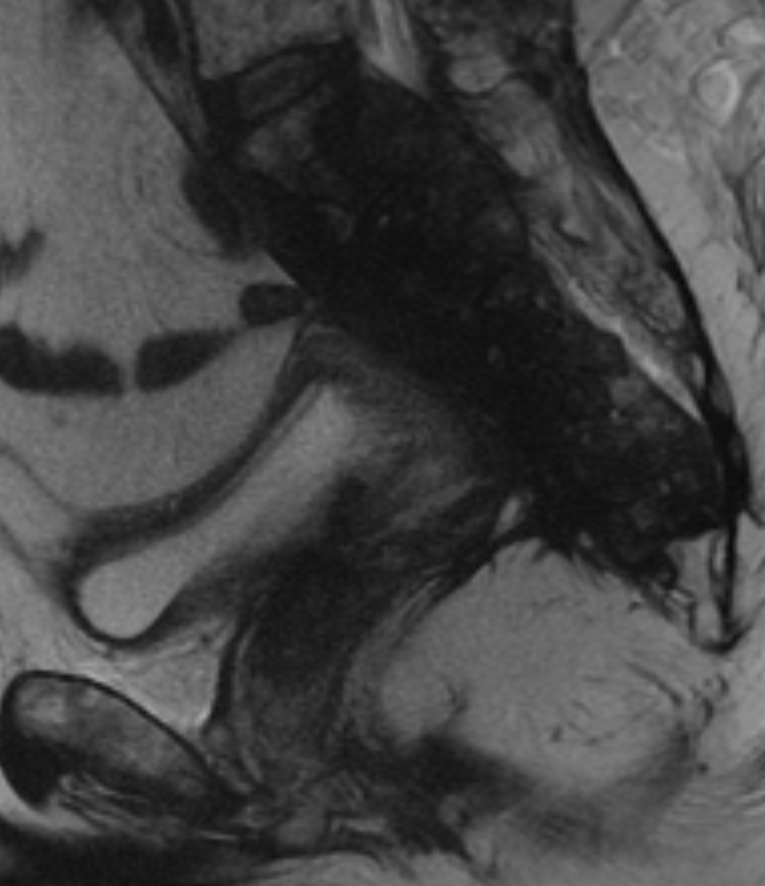
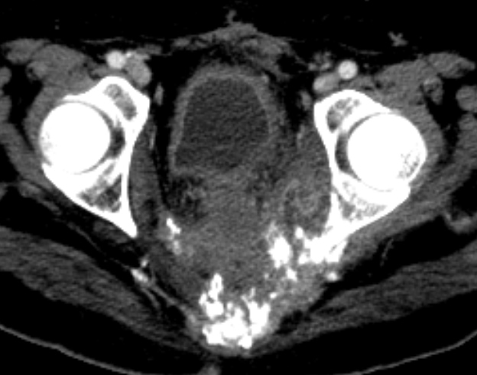
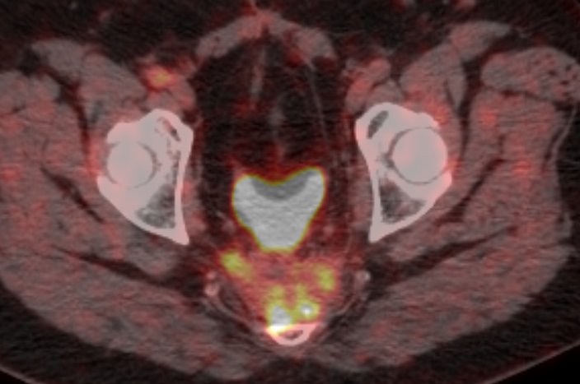
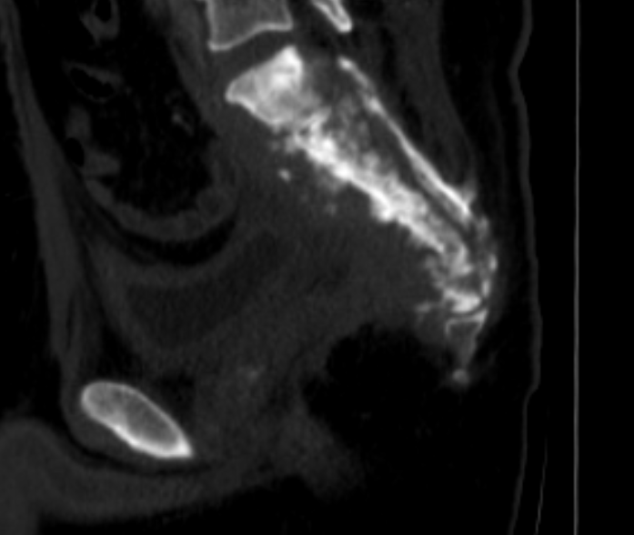
CASE 5: POSTERIOR RECURRENCE
B
A
C
Postoperative
Follow up of pelvic recurrence
Male, 49 yo; Low rectal cancer- Surgical resection: positive circumferential resection margin. Local recurrence 3 years later.
Rectosigmoidectomy (pT3a/bN0). EMVI: positive. Negative circumferential resection margin.
(A/B) One year later, there was another pelvic recurrence, with involvement of the posterior compartment.
(C) PET-CT: increased glycolytic metabolism (FDG) in presacral tissue and internal iliac arteries, compatible with neoplastic disease. No distant metastasis. Surgery was contraindicated. Patient unfit for total sacrectomy.
Unresectable lesion infiltrating the sacrum, invading the superior sacral foramens bilaterally, the left lumbosacral plexus and the spinal canal. The lesion extends to the presacral space, with retraction of bladder and internal iliac vessels to the left.
Teaching Points: low rectal cancer and positive circumferential resection margins = risk factors for pelvic recurrence.
- Unresectable lesions: infiltration of the proximal sacrum causes pelvic instability. Invasion of the lumbosacral plexus causes pelvic pain.
Notes:
POSTERIOR
4400890 Recidiva no sacro para discutir ressecabilidade
Sexo: M
Idade: 49
RM baseline: externo, sem acesso
Adenocarcinoma de reto distal com QT+RDT de resgate após falha de ressecção local em 2006. Recidiva local em 2009, com retossigmoidectomia - ypT3 ypN0 - encaminhado para avaliação de tratamento adjuvante devido a margens axíguas/comprometidas.
Tratamento (cx/neoadjuvância):
09/2006: Colono - formação elevada em ampola retal, 5-7cm da borda anal (AP: adenocarcinoma tubular moderadamente diferenciado)
11/2006: ressecção local de adenocarcinoma de reto baixo (nível de invasão: subserosa, invasão vascular: presente, margens comprometidas)
01-03/2007: Quimiorradioterapia adjuvante - dose de 5040 cgy.
Anatomo da peça cirúrgica : 08/10/2012: apenas no sistema a revisão da ressecção local!
pT3 pNX pMX (TNM 2010). Ausência de linfonodos para avaliação.
Acompanhamento (tempo entre o tratamento e a recidiva):
08/2009: alteração no exame de toque retal
11/2009: Retossigmoidectomia (AP adenocarcinoma tubular de reto moderadamente diferenciado, com infiltração até subserosa, invasão angiolinfática e perineural presentes, margens livres porém exíguas, linfonodos livres (0/4) - estadio: pT3a/b pNo pMx) à QUASAR adjuvante - início 05/03/10 - completa em 15/10/10
Tipo de recidiva: pericolostomia??? com invasão sacral/posterior
Quais fatores de risco tinha na RM/anatomo:
** primeiro exame no icesp : 20/02/2010
** pet: 28/02/2011
** evolução da recidiva : 31/08/2012---->RM bacia 23/05/2013 / TC 24/01/2013

Slide 14
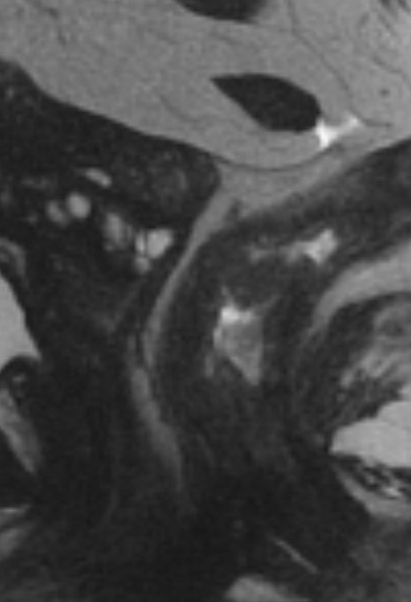
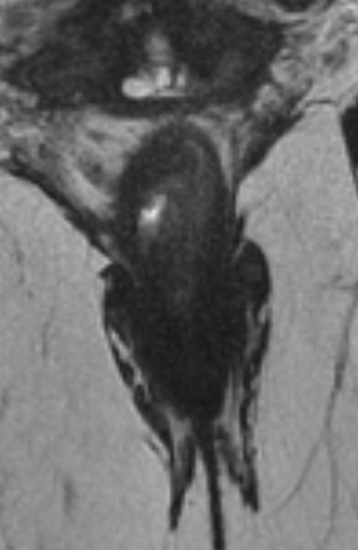
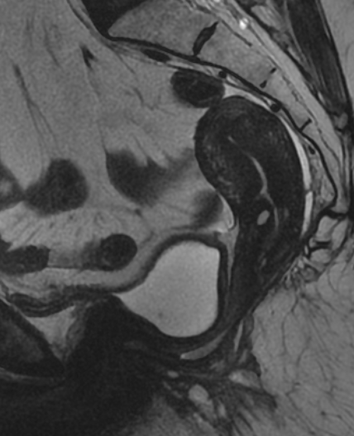
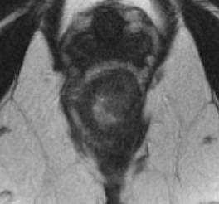
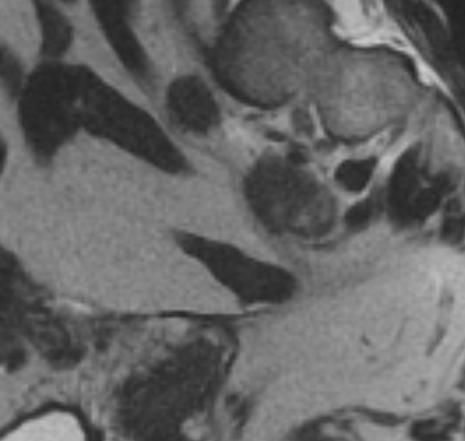
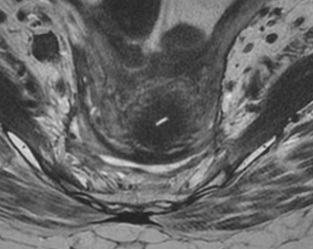


CASE 6: RECURRENCE AFTER ABDOMINOPERINEAL RESECTION
EMVI+
Teaching Points
- Low-lying tumors are at risk for local recurrence as the mesorectum tapers, and a clear radial margin may be difficult to be achieved.
- Local recurrence in the surgical bed may be subtle.
- Carefully look at previous studies to detect changes.
- Look at the older studies so that changes are more perceivable.
- See the entire film, not a single picture.
Intersphincteric plane +
Tumor signal intensity
MRF +
LN +
Baseline staging
Postoperative
Recurrence
Female, 45 yo
mrT3c N1
Involved MRF and intersphincteric plane.
EMVI: present
Poor response after CRT
APE showing ypT3N1a
Clear circumferential resection margin (5 mm)
Uterus moves posteriorly after APE
Missed new low signal intensity lesion lying posteriorly to the right, close to the sacral root.
Follow-up shows lesion growth.
Notes:
RECIDIVA PÓS AMPUTAÇÃO
5261910 60014421F
po op 12/04/2013 -> 07/11/2013 -> 23/09/2014
Exame Anatomopatológico 09/10/2012
Peça(s)
1. RETO - produto de amputação de reto
Dados clínicos
1. Tumor de reto baixo submetido à amputação abdomino-perineal. Biópsia com diagnóstico de adenocarcinoma.
Macroscopia
1. Material recebido a fresco e imediatamente fixado em formalina salina, em frasco único, descrito a seguir:
Segmento intestinal composto por: produto de amputação abdomino-perineal de reto
Comprimento: 33,5 cm;
Perímetro proximal: 4,2 cm.
Perímetro distal: 5,7 cm.
Perímetro ao nível do tumor: 4,0 cm;
A serosa é lisa e brilhante.
Pela face mucosa observa-se:
Tumoração ulcerada e estenosante, localizada em reto, a 0,5 cm da linha pectinea.
Medindo 1,4 cm de comprimento e 1,0 cm de largura (ocupando 30% do perímetro no local).
Distando 25,5 cm da margem proximal, 4,5 cm da margem distal, e menos que 0,1 cm da margem radial.
Aos cortes, a tumoração é firme e esbranquiçada, com fronte de aspecto infiltrativo, e mede 0,7 cm de espessura onde a parede mede 0,7 cm de espessura total.
O restante da mucosa é normopregueada sem particularidades. Na face oposta à mucosa, nota-se área de perda da continuidade do mesoreto medindo 2,5 x 2,0 cm.
Do tecido adiposo do meso e em torno do órgão, foram dissecadas 5 estruturas nodulares, com maior eixo variando entre 0,2 cm e 0,5 cm.
As margens são pintadas em nanquim preto e a clivagem é perpendicular a elas. A serosa é pintada em nanquim azul e a margem radial em preto. Fragmentos representativos são submetidos a exame histológico.
1 Mg proximal 1b1fr Parcialmente incluido
2 Mg distal 1b1fr Parcialmente incluido
3 Muc/serosa 1b2fr Parcialmente incluido
4 Mucosa 1b2fr Parcialmente incluido
5 Mg radial 1b1fr Parcialmente incluido
6 Tu 4b1fr Parcialmente incluido
10 Nod maior 1b1fr Parcialmente incluido
11 Nods 1b0fr Parcialmente incluido
12 Gordura 16b0fr Parcialmente incluido
28 NC reg lesão 7b0fr Parcialmente incluido
Conclusão
1. Produto de amputação abdomino-perineal de reto:
- ADENOCARCINOMA INTESTINAL RESIDUAL EM CERCA DE 1%, LOCALIZADO NA SUBSEROSA ACOMPANHADO DE ALTERAÇÕES REGRESSIVAS SECUNDÁRIO A TERAPIA NEOADJUVANTE EM 99% DO LEITO TUMORAL CARACTERIZADO POR FIBROSE E ULCERAÇÃO DA MUCOSA RETAL;
- PRESENÇA DE DEPÓSITO TUMORAL EXTRA-MURAL COM ÁREAS DE CALCIFICAÇÃO DISTRÓFICA
- MARGENS DE RESSECÇÃO CIRÚRGICA (proximal, distal e radial) : LIVRES DE NEOPLASIA.
- SUMÁRIO DOS LINFONODOS: ausência de metástase em 16 linfonodos regionais (00/16), sendo que o maior linfonodo dissecado mede 0,3 cm no maior eixo e o menor linfonodo dissecado mede 0,1 cm no maior eixo.
Escores:
*Sistema de graduação de regressão tumoral (TRG) (Ryan et al. modificado): RESPOSTA COMPLETA (GRAU 0);
*Sistema brasileiro de graduação de regressão tumoral do carcinoma em trato gastrointestinal FMUSP/ICESP (SBGRT): RESPOSTA COMPLETA (GRAU 2 DO TUMOR PRIMÁRIO E GRAU 2 DO STATUS LINFONODAL);
*Sistema de graduação de regressão do câncer retal (RCRG): GRAU 1;
*Sistema de graduação de regressão tumoral (TRG): GRAU 2;
*Sistema RCPath: B.
- ESTADIAMENTO ANATOMOPATOLÓGICO: ypT3 ypN1a (TNM 2010).
recidiva lateral 5261910 ok ypT3 ypN1a
Estadiamento pela RM: T3c N1 M0 Fáscia mesorretal comprometida. Invasão vascular extramural positiva. Linfonodos laterais pélvicos direitos positivos.

Slide 15







CASE 7: ABDOMINAL WALL AND SACRAL RECURRENCE
Teaching Points : Look at the surgical incision and surgical manipulation sites carefully.
- Surgical report can provide clues to the most likely sites of pelvic recurrence and surgical complications.
- When we come across recurrence, it is very important to actively look for other pelvic recurrence sites and distant metastasis.
- TME incomplete resection is an important risk factor for local recurrence.
Sacral recurrence
Abdominal wall recurrence
Baseline staging
Postoperative and recurrence
Follow up recurrence
Female, 51 yo; mr T3cN0. Mucinous component
MRF: negative/ EMVI: negative
Pelvic sidewall nodes: negative.
Rectosigmoidectomy: pT3pN0M0. Negative circumferential resection margin. Incomplete resected TME.
Follow-up after seven cycles of adjuvant CRT (interrupted after toxicity).
Abdominal wall recurrence in the surgery incision. Resection was possible.
Abdominal wall recurrence was the initial manifestation of the recurrence, with a worse prognosis after the three-month follow up. Peritoneal carcinomatosis and fast-growing sacral lesion recurrence, with nerve root compression, therefore considered unresectable.
Notes:
PAREDE
3739856 Recidiva na parede Pfannenstiel para tirar a peça
NÃO TEM DESCRIÇÃO CIRURGICA!!
Sexo: F
Idade: 51
RM baseline: 13/09/10 T3N1?? sem laudo
Tratamento (cx/neoadjuvância):
Anatomo da peça cirúrgica :
05/11/10 - R/P Retossigmoidectomia VL. AP: ADENOCARCINOMA TUBULO-VILOSO COM DIFERENCIAÇÃO MUCINOSA.
Características: GH bem diferenciado
Localização: retosigmoide.
Infiltração em profundidade: tecidos não peritonealizados / peri-retais.
Invasão angiolinfática: não detectada
Invasão peri-neural: não detectada
Margens de ressecção cirúrgica: distal livre (3,0cm) e proximal livre
Ausência de metastase em 16 linfonodos dissecados (0/16).
Estadiamento anatomo-patológico (TNM): pT3 pN0
Acompanhamento (tempo entre o tratamento e a recidiva):
.5-FU/LCV C1 iniciou no dia 18/04/2011
.RDT: iniciou no dia 18/04/11 --> realizou somente 7 sessões. Interrompido devido a internação, do dia 03/05/11 a 18/06/11, por quadro de diarréia + choque séptico --> suspeita de deficiência de DPD
Recidiva em parede abdominal:
07/12/2011 - S/P ressecção de tumor em parede abdominal. AP: adenocarcinoma tubular moderadamente diferenciado infiltrando tecidos musculares esqueléticos.
12 a 23/03/12 RT adjuvante em recidiva em parede abdominal (10 x 300 cGy).
15/06/12 - S/P laparotomia exploradora por AAP secundário à recidiva pélvica de neoplasia de reto.
23/08 a 12/12/12 - IROX x 6 ciclos - primeira linha paliativa. Interrompido por progressão de doença --> compressão de coluna sacral por invasão direta tumoral, elevação de CEA para 486.
RT pélvica anti-álgica 10 x 300 cGy - desde o dia 08/01/2013 a 21/01/2013.
#Recidiva pélvica com invasão de sacro pós-6 ciclos de IROX. Lesões secundárias (carcinomatose peritoneal + metástase hepática não visualizada em TC de controle).
Tipo de recidiva: parede
Quais fatores de risco tinha na RM/anatomo:
RM estadiamento : 13/09/10
RM recidiva na parede: 30/11/2011
RM recidiva no sacro: primeira 20/03/2012
segunda 23/05/2013

Slide 16







CASE 8: TUMOR PERFORATION
Teaching Points:
Tumor perforation is an important risk factor for pelvic recurrence.
Perforation may seed tumor cells along the tissues.
Postoperative changes can make the diagnosis of viable tumor tissue difficult. Comparison with previous exams is necessary to assess stability of postoperative changes x tumor growth.
Fluid collection
Pelvic recurrence
Baseline staging
Postoperative/ Recurrence
Follow up recurrence
Male, 66 yo; mrT4 N2;
MRF: involved / EMVI: present
Pelvic sidewall nodes: negative
Rectal wall perforation, involving the anal verge, associated with collections and transsphincteric fistula.
Abdominoperineal excision of the rectum with gluteal flap perineum reconstruction
Radial margin positive - pT3N1a
Low T2 sign tissue and fluid colection at the surgical site.
Recurrence in the surgical site 2 years later.
Heterogeneous signal tissue infiltrates seminal vesicles, prostate, presacral region and pelvic muscles.
Notes:
PERFURADO
5362341 Tumor perfurado que recidivou
Amputação Abdomino Perineal + Fechamento de ileostomia ( anastomose ileo- transverso) + Colostomia Terminal.
Exame Anatomopatológico
Peça(s)
1. RETOSSIGMOIDE
2. COLON - Ascendente
Dados clínicos
1. Neoplasia de reto.
Macroscopia
1. Material recebido a fresco e imediatamente fixado em formalina tamponada, descrito a seguir:
Produto de amputação abdominoperineal:
Recebido segmento de reto em continuidade com canal anal medindo 37,0 cm de comprimento total, 3,5 cm de diamêtro médio e 0,8 cm de espessura média da parede. O segmento de reto mede 30,0 cm de comprimento e o canal anal mede 7,0 cm. Na extremidade distal, presença de segmento de pele que mede 8,0 x 3,5 cm, onde observa-se lesão elevada medindo 1,0 x 0,9 cm, é parcialmente revestido por serosa lisa, brilhante e acastanhada e apresenta mesorreto completo. À abertura, identifica-se lesão vegetante, que mede 4,5 x 3,0 cm, localizada em reto distal, e dista 27,0 cm da margem proximal, 5,5 cm da margem distal e encontra-se 3,0 cm abaixo da linha pectínea. Observa-se ainda, área deprimida ulcerada medindo 1,6 x 1,5 cm distando 1,7 cm do tumor e 0,5 cm da linha pectinea. Aos cortes, lesão esbranquiçada, infiltrando macroscopicamente até o tecido adiposo, com espessura máxima de 2,0 cm, distando 1,0 cm da margem radial. O restante da mucosa retal é de coloração acastanhada, normopregueada, obervam-se pólipos, o 1º mede 0,7 x 0,5 cm, dista 4,0 cm do tumor, e dista 7,0 cm do 2º pólipo, que mede 0,8 x 0,6 cm e dista 13,0 m da margem proximal. A mucosa anal é esbranquiçada e lisa.
Da gordura perirretal foram dissecadas múltiplas estruturas nodulares de coloração acastanhada e consistência fibroelástica medindo entre 0,1 e 0,9 cm no maior eixo, as quais são incluídas em sua totalidade para análise histológica. A margem proximal foi pintada em tinta nanquim azul, a margem distal em preta e a margem radial em preta.
Material representativo é submetido a exame histológico.
2. Material recebido fixado em formalina tamponada, descrito a seguir:
Recebido um fragmento irregular de tecido medindo 1,1 x 0,9 x 0,6 cm, de coloração acastanhada e consistência fibroelástica. Todo o material é submetido a exame histológico.
1 MG PROX+DIST 1b0fr Parcialmente incluido
2 LES. PELE PERINEAL 3b0fr Parcialmente incluido
5 POLIPO 1 1b0fr Parcialmente incluido
6 POLIPO 2 1b0fr Parcialmente incluido
7 TU 8b0fr Parcialmente incluido
15 AREA DEPRIMIDA 1b0fr Parcialmente incluido
16 TU+TRANS AREA DEPRIMIDA 1b0fr Parcialmente incluido
17 AREA DEPRIMIDA +LINHA PEC 1b0fr Parcialmente incluido
18 LNS 7b0fr Parcialmente incluido
25 POL. COL. DESCENDENT. 1b0fr Parcialmente incluido
Conclusão
1. Produto de amputação abdominoperineal:
- ADENOCARCINOMA INVASIVO DE RETO.
*Classificação da Organização Mundial de Saúde: Adenocarcinoma de tipo não especial;
*Grau histológico:baixo grau (moderadamente diferenciado);
*Localização: reto baixo e canal anal com extensão a mucosa de padrão escamoso e pele do canal anal, com ulceração.;
*Tamanho: 4,5 cm no maior eixo;
*Configuração macroscópica: exofítica e úlcero-infiltrativa;
*Arquitetura microscópica: tubular;
*Brotamentos ("budding") no fronte de invasão: ausentes;
*Infiltração em profundidade: até a camada subserosa;
*Invasão linfática: presente;
*Invasão venosa: não detectada;
*Invasão perineural: presente;
*Desmoplasia peritumoral: moderada;
*Resposta linfocítica peritumoral: leve;
*Infiltrado inflamatório tipo Crohn: ausente;
*Linfocitose intraepitelial na neoplasia: ausente;
*Perfuração: ausente.
- MARGEM DE RESSECÇÃO CIRÚRGICA (radial): COMPROMETIDA PELA NEOPLASIA.
- MARGENS DE RESSECÇÃO CIRÚRGICA (proximal e distal) : LIVRES DE NEOPLASIA .
- SUMÁRIO DOS LINFONODOS: presença de metástases em 01 de 33 linfonodos (01 / 33)
- Outros achados: PÓLIPOS HIPERPLÁSICOS; ÚLCERA DE PADRÃO ISQUÊMICO
- ESTADIAMENTO ANATOMOPATOLÓGICO (TNM 2010): pT3 pN1a
Nota: em andamento, exame imuno-histoquímico para avaliação do estado das enzimas de reparo do DNA (MLH1, MSH2, MSH6 e PMS2).
Referência bibliográfica: Ryan R, Gibbons D, Hyland JMP, et al. Pathological response following long-course neoadjuvant chemoradiotherapy for locally advanced rectal cancer. Histopathology. 2005;47(2):141-146.
2. Pólipo de colon ascendente:
- ADENOMA TUBULO-VILOSO COM DISPLASIA DE ALTO GRAU (ATIPIA CITOARQUITETURAL INTENSA).
- MARGENS DE RESSECÇÃO: LIVRES
Sexo:M
Idade: 66
RM baseline: 21/11/2012 Estadiamento pela RM: T 4 peritoneal N 2 M 0 , fáscia mesorretal comprometida, invasão vascular extramural positiva
Tratamento (cx/neoadjuvância):
Em 08/08/12 hemicolectomia direita + colostomia (apendicite purulenta/diverticulite perfurada) + bx lesão em reto (adenocarcinoma), de urgência - AAI por perfuração do ceco e AAO, no H. Franco da Rocha.
Tratamento neoadjuvante QRT: de 07/01/13 a 21/02/13 - recebeu apenas C1 QT, por choque séptico infeccioso.
Em 12/06/13 amputação abdomino-perineal de reto + fechamento do perineo com retalho gluteal.
> Flox adjuvante, 3 ciclos de 12/09/13 a 27/02/14.
> Reexposição ao mFlox:
- C1 14/04/16, apenas D1 e D8 devido a toxicidade apresentada.
-C2 02/06 a 07/07/16 (oxaliplatina 65 mg/m²)
RT 18/07/2016 a 26/08/2016: radioterapia VMAT em Reto com intuito radical com dose total de 6000cGy.
Sem indicação de resgate cirúrgico, conforme discutido em reunião multisciplinar (02/2016).
Em 12/2017 PD local, linfonodo e em pulmão; QT 2ª linha com irinotecano cada 15 dias;
C1 15/12/17; 04/01/18
C2 01/03, 15/03/18
C3 29/03, 16/04
C4 04/05/18 e 18/05/18
Achados adicionais:
Surgimento de ampla falha na parede do reto baixo, cerca de 3,0cm acima da borda anal, acometendo o anel anorretal às 5h, que se comunica com coleções alongadas no espaço retro-retal bilateralmente e com fístula que atravessa o esfíncter externo do ânus às 3h, com trajeto pela fossa isquioanal à esquerda.
Conclusão:
Estadiamento pela RM: yrmT4 yrmN0 yrmM0
TRG 4.
Fáscia mesorretal comprometida.
Invasão vascular extramural positiva.
Anatomo da peça cirúrgica : pT3 pN1a. Margem radial comprometida.
Tipo de recidiva: tumor perfurado
Quais fatores de risco tinha na RM/anatomo:
Rm inicial: 21/11/2012
TRG: 23/04/2013
Recidiva segunda: 20/10/2016

Slide 17










CASE 9: MUCINOUS ADENOCARCINOMA RECURRENCE
Teaching Points:
Mucinous adenocarcinoma is related to worse prognosis and poor CRT response.
Postoperative MRI is challenging, it can be difficult to differentiate edema from mucin.
It is always important to correlate MRI findings with colonoscopy and biopsy.
Patients with pelvic recurrence have an increased risk of distant metastasis, which requires further investigation.
Growth tissue with high T2 signal, compatible with recurrence/residual tumor
Mucin: high T2 signal
Colorectal anastomosis with high T2 signal discrete area: doubts about postoperative changes x mucin
Baseline staging
Restaging after CRT
Postoperative
Recurrence
Male, 70 yo, Baseline mrT2N2.
MRF - / EMVI -
Pelvic sidewall nodes: negative.
MRI 8 weeks after neoadjuvant CRT.
Poor response: TRG 5.
MRI 6 months after rectosigmoidectomy. Incomplete mesorectum resection and insufficient distal margin (0.7 cm).
y pT2 pN1a- clear margins.
MRI 1.5 years after surgery, Anastomosis recurrence.
Posterior APE surgical planning.
Notes:
RECIDIVA MUCINOSO
Caso Gerda
3805136 13860768F
1. PACIENTE EM POSIÇÃO DE LLOYD-DAVIES, SOB ANESTESIA GERAL, ATB PROFILÁTICO, SVD.
2. Assepsia e antissepsia + colocação de campos estéreis
3. Laparotomia mediana xifo-púbica, abertura por planos até cavidade peritoneal com seguintes achados: Ausencia de sinais de carcinomatose peritoneal, Fígado sem lesões suspeitas.
4. Descolamento do cólon sigmóide pela linha de Toldt, com visualização do ureter esquerdo
5. Liberação do ângulo esplênico, com grande dificuldade devido à sua localização e devido à grande quantidade de gordura visceral
6. Ligadura dupla da veia mesentérica inferior com algodão 2-0 próximo a sua origem.
7. Ligadura dupla da artéria mesentérica inferior com algodão 2-0 próximo a sua origem.
8. Aberto reflexão peritoneal do reto.
9. Realizado excisão total do mesorreto, realizado dissecção do reto a cerca de 4cm da BA para grampeamento.
10. Grampeamento do reto com contour, observado margem adequada.
11. Secção do cólon descendente + sutura em bolsa com pinça de Furniss - colocação de ogiva CDH 29
12. Anastomose colo-retal com CDH 29 + teste do borracheiro sem sinais de vazamento.
13. Hemostasia satisfatória, contagem de compressas conferidas e lavagem da cavidade com SF 0,9% morno.
14. Drenagem da cavidade pélvica (anastomose) com dreno de Blaker exteriorizado em FIE e fixado com nylon 2-0.
15. Fechamento aponeurótico com PDS 1 contínuo.
16. Lavagem de ferida operatória com SF 0,9%
17. Fechamento do subcutâneo com Caprofil 3-0.
18. Sutura da pele com pontos simples de nylon 3.0
19. Maturado ileostomia em alça utilizando trecho de delgado a 50cm proximal à valvula ileocecal. Maturação em flanco direito utilizando técnica de Brooke.
20. Curativo oclusivo estéril e bolsa coletora em dreno.
Peça(s)
1. RETOSSIGMOIDE
2. RETO - Margem retal
Dados clínicos
Macroscopia
1. Material recebido fixado em formalina tamponada, descrito a seguir: Recebido retossigmóide medindo 26,2 cm de comprimento, 2,5 cm de diâmetro médio e 0,6 cm de espessura média da parede. Externamente, é parcialmente revestido por serosa lisa, brilhante e acastanhada. O mesorreto encontra-se completo. À abertura, identifica-se lesão ulcerada com bordas elevadas, mede 3,9 x 3,2 cm e dista 22,3 cm da margem proximal e 0,7 cm da margem distal. A lesão localiza-se no reto, 1,0 cm abaixo da reflexão peritoneal. Aos cortes, lesão esbranquiçada, infiltrando macroscopicamente até camada muscular com espessura máxima de 1,6 cm, distando 0,3 cm da margem radial. O restante da mucosa é de coloração acastanhada, normopregueada. Observa-se 1 pólipo medindo 2,4 x 1,2 cm, distando 9,2 cm da lesão e 12,1 cm da margem proximal. Nota-se ainda diverticulos medindo entre 0,2 e 0,5 cm, distando 0,3 cm da margem proximal. Material submetido a descalcificação. Da gordura pericólica foram dissecadas múltiplas estruturas nodulares de coloração acastanhada e consistência ora fibroelástica, ora pétrea, ora gelatinosa, medindo entre 0,2 e 2,2 cm no maior eixo, as quais são incluídas em sua totalidade para análise histológica. A margem proximal foi pintada em tinta nanquim azul, a margem distal em verde e a margem radial (mesorreto) em preto. Material representativo é submetido a exame histológico.
2. Material recebido fixado em formalina tamponada, descrito a seguir: Segmento anelar visceral, com uma das faces grampeada e outra revestida por mucosa castanha e macia. Mede 0,8 cm diâmetro. Todo o material é submetido a exame histológico.
1 MG PROX/DISTAL 1b2fr
2 LES F1 1b1fr
3 LES F2 A 1b1fr
4 LES F2 B 1b1fr
5 LES F3 B 1b1fr
6 LES F4 A 1b1fr
7 LES F5 A 1b1fr
8 LES F5 B/MG RADIAL 1b1fr
9 LES F6 B/MG RADIAL 1b1fr
10 PERIF.DA LESAO 1b1fr
11 MG RADIAL 1b4fr
12 POLIPO 1b1fr
13 POLIPO 1b1fr
14 POLIPO 1b1fr
15 POLIPO? 1b2fr
16 DIVERTICULO 1b3fr
17 DIVERTICULO 1b3fr
18 DIVERTICULO 1b3fr
19 1 LN PERITUMORAL 1b2fr
20 1 LN PERITUMORAL 1b3fr
21 1 LN PERITUMORAL 1b3fr
22 1 LN PERITUMORAL 1b3fr
23 1 LN PERITUMORAL 1b3fr
24 1 LN PERITUMORAL 1b2fr
25 1 LN PERITUMORAL 1b2fr
26 1 LN PERITUMORAL 1b2fr
27 1 LN PERITUMORAL 1b2fr
28 2 LNS PERITUMORAL 1b2fr
29 1 LN PERITUMORAL 1b2fr
30 1 LN 1b2fr
31 4 LNS 1b4fr
32 1 LN 1b2fr
33 8 LNS 1b8fr
34 3 LNS 1b3fr
35 1 LN 1b3fr
36 1 LN 1b3fr
37 1 LN 1b2fr
38 1 LN 1b4fr
39 1 LN 1b1fr
40 1 LN 1b2fr
41 1 LN 1b4fr
42 TEC ADIP 1b1fr
43 MG RETAL 1b7fr
Conclusão
1. a 2. Produto de retossigmoidectomia:
- ADENOCARCINOMA INVASIVO, com as seguintes características:
- Classificação da Organização Mundial de Saúde (2010): Adenocarcinoma mucinoso;
- Grau histológico: moderadamente diferenciado (Grau 2);
- Localização: Reto médio-inferior;
- Tamanho: 3,9 cm no maior eixo;
- Configuração macroscópica: úlcero-infiltrativa;
- Arquitetura microscópica: cribriforme;
- Componente mucinoso: presente;
- Brotamentos ("tumor budding") no fronte de invasão: ausentes;
- Infiltração em profundidade: muscular própria;
- Invasão linfática: não detectada;
- Invasão venosa: não detectada;
- Invasão perineural: não detectada;
- Desmoplasia peritumoral: praticamente ausente;
- Resposta linfocítica peritumoral: praticamente ausente;
- Infiltrado inflamatório tipo Crohn: ausente;
- Linfocitose intraepitelial na neoplasia: ausente;
- Perfuração: ausente.
- Grau de regressão tumoral (modificado de Ryan et al): grau 2 (resposta parcial).
- Outros achados: Doença diverticular dos cólons;
Pólipo adenomatoso com displasia de baixo grau com áreas de padrão serilhado e alterações decorrentes de tratamento;
Presença de adiponecrose em organização e lago de mucina acelular em tecido adiposo peri-cólico.
- MARGENS DE RESSECÇÃO CIRÚRGICA (proximal, distal e radial) : LIVRES DE NEOPLASIA (a neoplasia dista 0,3 cm da margem radial).
- SUMÁRIO DOS LINFONODOS: Presença de metástases em 01 de 28 linfonodos (01/28). Sinais de regressão completa em vários linfonodos.
- ESTADIAMENTO ANATOMOPATOLÓGICO (pTNM, AJCC 8th Edition): y pT2 pN1a
Nota: em andamento, exame imuno-histoquímico para avaliação do estado das enzimas de reparo do DNA (MLH1, MSH2, MSH6 e PMS2).
Referência bibliográfica: Ryan R, Gibbons D, Hyland JMP, et al. Pathological response following long-course neoadjuvant chemoradiotherapy for locally advanced rectal cancer. Histopathology. 2005;47(2):141-146.

Slide 18
TABLE OF CONTENTS
Review on the main imaging and histopathological findings related to increased risk of local recurrence
Case-based recognition of patterns of local recurrence imaging findings during follow-up
Illustrative key points during pelvic recurrence staging
Pitfalls
Discussion on resectability and unresectability criteria
Checklist of information that aid surgical decisions

Slide 19






CASE 10: STEATONECROSIS X TUMOR TISSUE
B
A
Steatonecrosis
A
B
B
C
D
Baseline staging
Postoperative
Follow up
Rectosigmoidectomy - pT2N0 (A) MRI 9 months after surgery. A nodular lesion with intermediate T2 signal is seen anteriorly to the mesocolon. Tumor recurrence was suspected. (B) CT shows a fatty nodular lesion consistent with steatonecrosis.
(C) Steatonecrosis focus reduced after 4 years follow up. Absence of pelvic recurrence.
Male, 64 yo. Baseline mr T3bN0; MRF- / EMVI -
Pelvic sidewall nodes: negative.
Teaching Points: T2 sequences MRI are the method of choice for staging and follow up of rectal cancer patients. However, postoperative changes may present as intermediate T2 sign intensity lesions, and misdiagnosis may occur. It is important to compare all imaging methods, considering the technical differences. CT was crucial to aid the diagnosis of steatonecrosis in this case; follow-up exams confirm the absence of pelvic recurrence.
Notes:
ESTEATONECROSE
5494580 Esteatonecrose simulando recidiva
Radioterapia de agosto a outubro/14, dose total de 76Gy - neo de prostata
1 RM 28/11/2013
cx 07.02.2014: Adenocarcinoma pT2 pN0
2RM pos op 16/01/2015
Tc esteatonecrose 25/03/2015;
Evoluiu com fistula à direita
tb teve neo de prostata
Sexo: Masculino
Idade: 64 anos
RM baseline: 28/11/2013 ymr T3bN0 fascia negativo invasão vascular negativo linfonodos laterais negativos
Tratamento (cx/neoadjuvância):
Anatomo da peça cirúrgica :
Acompanhamento (tempo entre o tratamento e a recidiva):
Tipo de recidiva:
Quais fatores de risco tinha na RM/anatomo:
Datas Rm:
28/11/2013
17/09/2015
28/09/2016
23/08/2019 - ultima no sistema

Slide 20








CASE 11: COMPARISON TO PREVIOUS STUDIES
Teaching Points:
- pT2 are not good candidates to local resection from an oncologic perspective.
- Follow-up after local resection should include endoscopic exams and MRI.
- Recurrence after local resection often occurs along the scar.
- Comparison to previous studies is crucial.
- Surgical changes should shrink. Enlarging and nodular lesions should call the attention to local recurrence.
A
B
C
D
Postoperative
Follow up
Recurrence
Male, 62 yo
Distal rectal cancer underwent local resection: pT2.
MR shows low signal intensity scar (arrow) and no mesorectal disease.
(B) Follow-up 5 months after MR(A). Missed changes along the mesorectal fat posterior to the scar.
(C) Follow-up 1 year and 3 months after MR (B). Missed scar recurrence growing along the mesorectal fat (arrow). Changes from fat stranding to nodular lesion along the mesorectal fat close to the scar should call the attention to recurrence after local resection. Endoscopic studies did not detect the extraluminal recurrence.
Follow-up 1 year and 6 months after MR (C).
Mucosal lesion.
Local recurrence detected by endoscopy.
MRF +
Sent to CRT and TME.
Notes:
COMPARAÇÃO COM EXAMES PRÉVIOS
10928913 91141163H 62 ANOS
Laudo descritivo HC 10/01/2017
Material
Intestino grosso.
Macroscopia
Material recebido fixado em formalina tamponada, consta de três fragmentos descritos a seguir: Frasco 1: Lesão de crescimento lateral em cólon descendente: Recebidos 3 fragmentos irregulares de tecido medindo entre 0,1 e 0,4 cm, no maior eixo, de coloração acastanhada e consistência fibroelástica. Todo o material é submetido a exame histológico. Frasco 2: Reto: Recebido 1 fragmento irregular de tecido medindo 0,3 x 0,2 x 0,2 cm, de coloração acastanhada e consistência fibroelástica. Todo o material é submetido a exame histológico. Frasco 3: Reto distal: Recebido 1 fragmento irregular de tecido medindo 2,0 x1,8 x 0,7 cm, de coloração acastanhada e consistência fibroelástica. Todo o material é submetido a exame histológico.
Conclusão
1- Biópsia de lesão de crescimento lateral em cólon descendente: - ADENOMA TUBULAR COM DISPLASIA DE BAIXO GRAU (ATIPIA CITO-ARQUITETURAL MODERADA). 2- Biópsia de pólipo em reto: - ADENOMA TUBULAR COM DISPLASIA DE BAIXO GRAU (ATIPIA CITO-ARQUITETURAL MODERADA). 3- Biópsia de lesão planoelevada em reto distal: - ADENOCARCINOMA MODERADAMENTE DIFERENCIADO INVASIVO. - INVASÃO VASCULAR NÃO DETECTADA. - INVASÃO PERINEURAL NÃO DETECTADA. - MARGEM DE RESSECÇÃO COMPROMETIDA.
Equipe responsável
Assistente : MARCELO ABRANTES GIANNOTTI - CRM:87145 , Residente : KAREN LEE - CRM:175048
Laudo Complementar
Conclusão
.
Biópsia de lesão plano elevada em reto distal: - LESÃO INFILTRATIVA ATÉ SUBMUCOSA, NESTA AMOSTRA, E ATINGINDO MARGEM PROFUNDA DO FRAGMENTO
---------------------------------------------------------------------------------------------------------------------------------------------------------------------------------------------------------------
Exame Anatomopatológico 31/05/2017 ICESP
Peça(s)
1. RETO - Ressecção transanal
Dados clínicos
1. Adenocarcinoma de reto
Macroscopia
1. Material recebido fixado em formalina tamponada, descrito a seguir:
Recebido um fragmento irregular de tecido medindo 3,6 x 2,0 x 1,0 cm, parcialmente recoberto por mucosa acinzentada, onde nota-se área enegrecida que mede 2,3 x 1,7 cm, coincidente com a margem mais próxima. Todo o material é submetido a exame histológico.
1 TRANSANAL 1b2fr
2 TRANSANAL 1b2fr
3 TRANSANAL 1b2fr
4 TRANSANAL 1b2fr
5 TRANSANAL 1b2fr
Conclusão
1. Produto de ressecção transanal (cicatriz de reto):
- ADENOCARCINOMA MODERADAMENTE DIFERENCIADO, RESIDUAL
- Tamanho: 0,8 milímetros
- Foco microscópico de neoplasia em camada muscular própria (pT2)
- Infiltração perineural: não detectada
- Invasão angio-linfática: não detectada
- Presença de áreas de fibrose em parede retal adjacente
- Margem cirúrgica de ressecção livre de neoplasia
Exame Anatomopatológico
Peça(s)
1. RETO - Ressecção transanal
Dados clínicos
1. Adenocarcinoma de reto
----------------------------------------------------------------------------------------------------------------------------------------------------------------------------------------------------------
Ultima consulta da onco 01/03/2021
## Adenocarcinoma de reto distal pT2Nx.
- 2011: Dor abdominal -> Início de acompanhamento com gastroenterologista.
- 2014: Colonoscopia com pólipos benignos (SIC).
- 2016: Colonoscopia com lesão em reto distal + 2 pólipos (adenomas tubular com displasia de baixo grau).
- Jan/2017: Mucosectomia de lesão em reto distal no HC ->Biópsia de lesão plano elevada em reto distal: ADENOCARCINOMA MODERADAMENTE DIFERENCIADO INVASIVO. IAL -, IPN - MARGEM DE RESSECÇÃO COMPROMETIDA. - LESÃO INFILTRATIVA ATÉ SUBMUCOSA, NESTA AMOSTRA, E ATINGINDO MARGEM PROFUNDA DO FRAGMENTO
- 30/05/17: Produto de ressecção transanal (cicatriz de reto)- Ressecção em monobloco de espessura total da parede do reto na parede posterior com ultracision, com cerca de 30mm no seu diametro da peça (foi visualizado ate a gordura do mesorreto). AP> : ADENOCARCINOMA MODERADAMENTE DIFERENCIADO, RESIDUAL
- Tamanho: 0,8 milímetros
- Foco microscópico de neoplasia em camada muscular própria (pT2)
- Infiltração perineural: não detectada
- Invasão angio-linfática: não detectada
- Margem cirúrgica de ressecção livre de neoplasia
- Indicado retossigmoidectomia, porem decidido realização de ressecção transanal
;# PO Ressecção transanal 14/02/18 - Pelos achados no exame sob narcose (lesão de 7mm), somente com fibrose, - optou-se por ressecção local para análise anatomopatológico e acompanhamento ambulatorial através de RNM.
AP: Cicatriz retal:- MUCOSA COLÔNICA COM PROCESSO INFLAMATÓRIO CRÔNICO E FIBROSE DA PAREDE, COMPATÍVEL COM CICATRIZ.- AUSÊNCIA DE NEOPLASIA NESTA AMOSTRA.
Discutido caso em REUNIÃO MULTIDISCIPLICAR DA COLOPROCTO 19/04/18: No geral, optou-se por conduta não cirúrgica pelo risco de amputação do paciente, entretanto sabendo-se dos riscos de recidiva de uma doença T2, foi optado por seguimento do paciente com toque retal mensal e RM a cada 3 meses, com seguimento conjunto da oncologia e da CAD. Acordado de discutir com o paciente sobre riscos e benefícios da conduta cirurgica e não cirurgica
Em exame da coloprocto de set/19 tocado lesão enroderal e solicitado revisao de RM de pelve de abril/19 -> laudo revisado em 15/8/19 novo com Sinais de recidiva neoplásica após ressecção local, Estadiamento: rm T3N0 Fáscia mesorretal comprometida, Invasão vascular extramural positiva
Retoscopia: De 6 cm a 10 cm da borda anal, em área de retração cicatricial, nota-se uma lesão plano-elevada, com superfície vilosa, friável, associada a convergência de prega ao redor. Realizadas biópsias.
AP:. Biópsia de lesão plano elevada em reto:
- ADENOCARCINOMA DE PADRÃO TUBULAR, INTRAMUCOSO NESTA AMOSTRA.
Discutido em reunião da coloprocto : QRT neopadjuvante S1 S5 28/10/19 a 1/11/19
Exames de avaliação de resposta :
- Retoscopia jan/20: 1. Biópsia de reto: - ADENOCARCINOMA TUBULAR MODERADAMENTE DIFERENCIADO (SOE BAIXO GRAU, OMS 2019), INVASIVO E FOCALMENTE ULCERADO, COM ADENOMA VILOSO COM DISPLASIA DE ALTO GRAU NA PERIFERIA.
-TC de TAP: sem laudo - impressdao SED
- RM de pelve : TRG 2, Estadiamento: yrm T3dN0, Fáscia mesorretal comprometida, Invasão vascular extramural negativa
PO 06/03/2020 Retossigmoidectomia VLP com Excisão Total do Mesorreto + Anastomose Colo-Anal Manual + Ileostomia em Alça + Drenagem da Pelve
AP: ADENOCARCINOMA INVASIVO,MUCINOSO; moderadamente diferenciado;em retossigmoide; 1,9 x 1,5 cm no maior eixo;. Componente mucinoso: presente (90% da neoplasia); Infiltração em profundidade: até tecido adiposo pericólico; IAL-, IPN+ , - MARGENS DE RESSECÇÃO CIRÚRGICA (proximal e distal) : LIVRES ; S AUSÊNCIA DE METÁSTASE EM 30 LINFONODOS AVAIADOS. (00/30) ypT3 ypN0
- Recidiva pulmonar em nov/21 -> bIopsia pulmonar confirma -> em programação de RFA de nodulo
Data:30/05/17 - EXCISAO DE LESAO / TUMOR ANU-RETAL
Status: Realizada
Data:06/03/20 - RETOSSIGMOIDECTOMIA VIDEOLAPAROSCOPICA
Status: Realizada
> Adenocarcinoma de reto distal pT2N0
submetido à mucosectomia com margem comprometida e realizado ressecção endoscópica (05/2017) -pT2
> Pela CAD, indicado RTS , porem ao exame sob narcose somente com fibrose, - optou-se por ressecção local transanal em fev/18 com anatomopatológico SED e acompanhamento ambulatorial através de RM.
> Recidiva em ago/19 confirmada com biopsia
>QRT neopadjuvante => PO 06/03/2020 Retossigmoidectomia VLP com Excisão Total do Mesorreto + Anastomose Colo-Anal Manual + Ileostomia em Alça + Drenagem da Pelve => AP ypT3N0
Em seguimento: nódulo pulmonar indolente
------------------------------------------------------------------------------------------------------------------------------------------------------------------------------------------------------------------
1) RM: 15/03/2017: Estadiamento: rm TxN0. Fáscia mesorretal livre . Invasão vascular extramural negativa
2) RM 16/08/2017: Não se observam lesões expansivas no reto.
Há alteração de sinal focal na mucosa / submucosa do reto, às 6 h, distando 9,0 cm da borda anal, estendendo-se por 1,3 cm, de aspecto indeterminado. Associam-se estrias fibróticas no mesorreto adjacente.
Estadio: rm Tx
Linfonodos mesorretais presentes e sem critérios de acometimento neoplásico.
Não há invasão venosa extramural.
A fáscia mesorretal está livre.
Não há evidência de implantes peritoneais.
Não se observam linfonodos laterais pélvicos acometidos.
3) RM 27/03/2018: - a lesão tratada do reto apresenta apenas sinal de fibrose, sem sinal de tumoração em atividade. Há pequena área de restrição na região que pode estar relacionado ao processo inflamatório caracterizado histopatologicamente em ressecção transanal , além de área de finrose estriada associada a manipulação.
- o sinal de fibrose se estende além da camada muscular própria.
- sem sinais de linfonodomegalias mesoretais ou ilíacas.
- em relação ao exame de 16/8/17 observo alterações por manipulação. Demais aspectos inalterados.
4) RM 25/07/2018 Comparativo com exame de 27/3/18.
- a lesão tratada do reto apresenta apenas sinal de fibrose, sem sinal de tumoração em atividade.Não mais se observam sinais de áreas de restrição na difusão.
- o sinal de fibrose se estende além da camada muscular própria.
- sem sinais de linfonodomegalias mesoretais ou ilíacas.
- sem sinais de implantes peritoneais
- fáscia mesoretal livre
- sem sinais de invasão de vasos extramurais.
5) RM 15/04/2019 Sinais de ressecção local de lesão na parede posterior do reto.
Recidiva neoplásica, com lesão semianular com componente luminal e que cresce ao longo da cicatriz na gordura mesorretal.
Dista 7,0 cm da borda anal e a margem distal encontra-se 0,7 cm acima do anel anorretal.
Estende-se por 2,5 cm e encontra-se abaixo da reflexão peritoneal.
A borda infiltrativa do tumor localiza-se às 6 h.
A lesão estende-se além da camada muscular própria, destacando-se extensão extramural de 12 mm.
Estadio: rmT3c (de 5-15 mm)
Não se observam linfonodos com sinais de acometimento neoplásico.
Há evidência de invasão venosa extramural de vasos de médio calibre.
A menor margem de ressecção circunferencial é por disseminação direta do tumor/ invasão vascular extramural, localizada às 6 h no plano da próstata.
A distância mínima à fáscia mesorretal é 0, e a fáscia mesorretal está envolvida.
Não há evidência de implantes peritoneais.
Não se observam linfonodos laterais pélvicos acometidos.
Impressão:
Sinais de recidiva neoplásica após ressecção local
Estadiamento: rm T3N0
Fáscia mesorretal comprometida
Invasão vascular extramural positiva
6) RM 19/09/2019 Controle evolutivo, comparado ao estudo de 15/04/2019.
Sinais de ressecção local de lesão na parede posterior do reto.
Recidiva neoplásica, com lesão semianular com componente luminal e que cresce ao longo da cicatriz na gordura mesorretal, maior que no estudo prévio.
Dista 6,5 cm da borda anal e a margem distal encontra-se no plano do anel anorretal.
Estende-se por 3,8 cm e encontra-se abaixo da reflexão peritoneal.
A borda infiltrativa do tumor localiza-se às 6 h.
A lesão estende-se além da camada muscular própria, destacando-se extensão extramural de 17 mm.
Estadio: rmT3d
Não se observam linfonodos com sinais de acometimento neoplásico.
Há evidência de invasão venosa extramural de vasos de médio calibre.
A menor margem de ressecção circunferencial é por disseminação direta do tumor/ invasão vascular extramural, localizada às 6 h no plano da próstata.
A distância mínima à fáscia mesorretal é 0, e a fáscia mesorretal está envolvida.
Não há evidência de implantes peritoneais.
Não se observam linfonodos laterais pélvicos acometidos.
Impressão:
Sinais de recidiva neoplásica após ressecção local
Estadiamento: rm T3N0
Fáscia mesorretal comprometida
Invasão vascular extramural positiva
Em relação ao estudo de 15/04/2019, observa-se aumento das dimensões da lesão retal.
7)RM 20/12/2019 Sinais de ressecção local de lesão na parede posterior do reto. PÓS QXT 01/11/2019 7 SEMANAS !!!
A lesão tratada luminal mostra predomínio de sinal de fibrose. (TRG2)
Observa-se posteriormente ao longo da cicatriz na gordura mesorretal (6 horas), algumas estrias que atingem a fáscia mesorretal, que podem corresponder a lesão residual, não descartando-se totalmente a possibilidade de alterações actínicas.
Dista 7,0 cm da borda anal e a margem distal encontra-se 3,5 cm acima do anel anorretal.
Estende-se por 1,1 cm e encontra-se abaixo da reflexão peritoneal.
Há extensão extramural de 16 mm ao longo da cicatriz posterior.
Estadio: yrm T3d
Não se observam linfonodos com sinais de acometimento neoplásico.
Não há evidência de invasão venosa extramural.
A menor margem de ressecção circunferencial é por disseminação direta do tumor, localizada às 6h
A distância mínima à fáscia mesorretal é 0, e a fáscia mesorretal está envolvida.
Não há evidência de implantes peritoneais.
Não se observam linfonodos laterais pélvicos acometidos.
Impressão:
TRG 2
Estadiamento: yrm T3dN0
Fáscia mesorretal comprometida
Invasão vascular extramural negativa
8) RM 06/01/2020 Sinais de ressecção local de lesão na parede posterior do reto.
A lesão tratada luminal mostra predomínio de sinal de fibrose. (TRG2)
Observa-se posteriormente ao longo da cicatriz na gordura mesorretal (6 horas), algumas estrias que atingem a fáscia mesorretal, que podem corresponder a lesão residual, não descartando-se totalmente a possibilidade de alterações actínicas.
Dista 7,0 cm da borda anal a margem distal encontra-se 3,5 cm acima do anel anorretal.
Estende-se por 1,1 cm e encontra-se abaixo da reflexão peritoneal.
Há extensão extramural de 16 mm ao longo da cicatriz posterior.
Estadio: yrm T3d
Não se observam linfonodos com sinais de acometimento neoplásico.
Não há evidência de invasão venosa extramural.
A menor margem de ressecção circunferencial é por disseminação direta do tumor, localizada às 6 h.
A distância mínima à fáscia mesorretal é 0, e a fáscia mesorretal está envolvida.
Não há evidência de implantes peritoneais.
Não se observam linfonodos laterais pélvicos acometidos.
Impressão:
TRG 2
Estadiamento: yrm T3dN0
Fáscia mesorretal comprometida
Invasão vascular extramural negativa
9) RM 20/05/2020 Contexto clínico: controle pós-retossigmoidectomia.
Técnica: Exame realizado com sequências ponderadas em T2, sem a injeção endovenosa de meio de contraste.
Análise:
Sinais de manipulação cirúrgica, com retossigmoidectomia. Anastomose coloanal sem particularidades.
Diminuta área de alteração de sinal na parede posterior (às 6 horas) do cólon descendente rebaixado, medindo cerca de 0,7 cm e distando cerca de 6,0 cm da borda anal, inespecífica. Não há extensão extramural. Sugere-se controle.
Linfonodos proeminentes no mesocólon rebaixado, porém sem critérios de acometimento neoplásico.
Não há sinais de invasão venosa extramural.
Não há evidência de implantes peritoneais.
Linfonodo ilíaco externo direito com sinal discretamente heterogêneo e medindo 0,9 cm.
Em relação ao estudo de 05/03/2020, observam-se sinais de manipulação cirúrgica retossigmoide.
10) RM 06/10/2020 Sinais de manipulação cirúrgica, com retossigmoidectomia. Anastomose coloanal sem particularidades.
Não mais se identifica a área de alteração de sinal na parede posterior do cólon descendente rebaixado.
Linfonodos proeminentes no mesocólon rebaixado, porém sem critérios de acometimento neoplásico.
Não há sinais de invasão venosa extramural.
Não há evidência de implantes peritoneais.
Vesícula seminal esquerda aderida no plano da manipulação retal.
Linfonodo ilíaco externo direito com sinal discretamente heterogêneo e medindo 0,9 cm, estável.

Slide 21








CASE 12: PITFALL OMENTAL FLAP
Teaching Points:
- Post surgical fat necrosis recognition by CT is straightforward.
- Sometimes, MR patterns are tricky.
- Look for surgical technique information
Omental flap
CT Portal
DWI
Baseline staging
Postoperative
Follow-up after 5 years
Male, 76 yo, mrT2N2.
MRF: clear.
EMVI: negative.
Low lying lesion prone to APE
CRT as an attempt to organ preservation.
Incomplete response and APE.
ypT2N0
Clear circumferential resection margin (5 mm).
Solid tissue lying on the surgical resection bed miscalled as recurrence.
Surgical information on omental flap.
CT scan comparison shows omental flap mimicking pelvic recurrence.
Follow-up exams show tissue shrinkage with increased fibrotic content.
Stability for 5 years reassured no signs of recurrence and pattern of post-surgical changes.
Notes:
OMENTAL FLAP
1882021 60013733E SANTOS, VITOR DOS
pos op: 1) 12/11/2013 2) 11/06/2018
Exame Anatomopatológico 30/11/2012
Peça(s)
1. RETO - Produto de amputação de reto
Dados clínicos
1. Adenocarcinoma de reto pós neoadjuvancia.
Macroscopia
1. Material recebido a fresco e imediatamente fixado em formalina tamponada, descrito a seguir:
Produto de amputação abdominoperineal:
Recebido segmento de reto em continuidade com canal anal medindo 28,0 cm de comprimento total, 4,0 cm de diamêtro médio e 0,2 cm de espessura média da parede. O segmento de reto mede 25,0 cm de comprimento e o canal anal mede 3,0 cm. Na extremidade distal, presença de segmento de pele que mede 6,0 x 2,0 cm, sem particularidades. Externamente, é parcialmente revestido por serosa lisa, brilhante e acastanhada e apresenta mesorreto completo. À abertura, identifica-se lesão deprimida, que mede 3,5 x 1,5 cm, localizada reto distal invadindo a linha pectínea e dista 24,5 cm da margem proximal, 2,0 cm da margem distal. Aos cortes, lesão esbranquiçada, infiltrando macroscopicamente até muscular, com espessura máxima de 1,0 cm, distando 0,5 cm da margem radial. O restante da mucosa retal é de coloração acastanhada, normopregueada, sem lesões macroscópicas e a mucosa anal é esbranquiçada, lisa.
Da gordura perirretal foram dissecadas múltiplas estruturas nodulares de coloração acastanhada e consistência fibroelástica medindo entre 0,2 e 1,2 cm no maior eixo, as quais são incluídas em sua totalidade para análise histológica. A margem proximal foi pintada em tinta nanquim azul, a margem distal em preta e a margem radial em preta.
Material representativo é submetido a exame histológico.
1 MG DISTAL 1b0fr Parcialmente incluido
2 MG PROX 1b0fr Parcialmente incluido
3 TU+MG RAD 1b0fr Parcialmente incluido
4 TU 1b0fr Parcialmente incluido
5 TU 1b0fr Parcialmente incluido
6 TU+LIN-PECTINEA 1b0fr Parcialmente incluido
7 TU+LIN-PECTINEA 1b0fr Parcialmente incluido
8 LNS 8b0fr Parcialmente incluido
16 LNS 1b0fr Parcialmente incluido
17 LN MAIOR 1b0fr Parcialmente incluido
Conclusão
1. - ADENOCARCINOMA INTESTINAL RESIDUAL DE TIPO NÃO ESPECIAL (CLASSIFICAÇÃO DA ORGANIZAÇÃO MUNDIAL DA SAÚDE), COM AS SEGUINTES CARACTERÍSTICAS:
*Grau histológico: pouco diferenciado;
*Localização: reto distal com extensão para canal anal;
*Tamanho: 3,5 cm no maior eixo;
*Configuração macroscópica: ulcerada;
*Arquitetura microscópica: sólida;
*Característica do fronte de invasão da neoplasia: tipo infiltrativo;
*Brotamentos ("budding") no fronte de invasão : ausentes;
*Infiltração em profundidade: até a muscular própria (com espessura máxima de 1,0 cm);
*Invasão linfática: não detectada;
*Invasão venosa: não detectada;
*Invasão perineural: não detectada;
*Desmoplasia peritumoral: não avaliável;
*Resposta linfocítica peritumoral: moderada;
*Infiltrado inflamatório tipo Crohn: ausente;
*Linfocitose intraepitelial na neoplasia: ausente;
*Perfuração: ausente.
- MARGENS DE RESSECÇÃO CIRÚRGICA (proximal, distal e radial) : LIVRES DE NEOPLASIA (a neoplasia dista 0,5 cm da margem radial).
- SUMÁRIO DOS LINFONODOS: ausência de metástase em 45 linfonodos regionais (0 /45 ).
- AVALIAÇÃO DA RESPOSTA À QUIMIO E/OU RADIOTERAPIA: cerca de 50% de neoplasia residual viável e cerca de 50% de alterações regressivas secundárias(fibrose e hemorragia antiga). Escores:
*Sistema de graduação de regressão tumoral (TRG) (Ryan et al. modificado): RESPOSTA INCOMPLETA (GRAU 2 );
*Sistema brasileiro de graduação de regressão tumoral do carcinoma em trato gastrointestinal FMUSP/ICESP (SBGRT): RESPOSTA INCOMPLETA (GRAU 3 DO TUMOR PRIMÁRIO E GRAU 0 DO STATUS LINFONODAL);
*Sistema de graduação de regressão do câncer retal (RCRG): GRAU 3;
*Sistema de graduação de regressão tumoral (TRG): GRAU 3;
*Sistema RCPath: C .
- ESTADIAMENTO ANATOMOPATOLÓGICO: ypT2 ypN0 (TNM 2010).
Nota:
- Em andamento, exame imuno-histoquímico para avaliação do estado das enzimas de reparo do DNA (MLH1, MSH2, MSH6).
pitfall (retalho de omento e formação cística na anastomose) 1882021 ok
Estadiamento pela RM: T 2 N 2 M 0 CRM livre Invasão vascular extramural negativa
1. DDH com MMII afastados, sob anestesia geral, SVD.
2. Laparotomia mediana infra-umbilical, com extensão supra-umbilical + abertura por planos até cavidade peritoneal com sequintes achados: ausência de líquido ascítico ou sinais de carcinomatose peritoneal; ausência de metástase hepática,tumor não palpável através do abdome
4. Dissecção e ligadura dupla da veia mesentérica inferior com algodão 2-0 em alça e ligadura da artéria mesentérica em sua origem com algodão 2-0.
5. Descolamento do cólon sigmóide pela linha de Toldt, com visualização do ureter esquerdo e nervo hipogástrico.
6. Excisão total do mesorreto até a altura da mm elevadores do ânus. - Etapa muito dificultada pelo biotipo do paciente (sobrepeso, peso estreita)
8. Levantadas perneiras e colocado paciente em posição de litotomia.
9. Incisão fusiforme ao redor do ânus e abertura por planos até comunicação com área de dissecção abdominal circunferencialmente
10. sintese primária do perineo em varios planos com vicryl 0 e pele com vicryl 3-0
10. Hemostasia satisfatória, contagem de compressas conferidas e lavagem da cavidade com SF morno.
11. Drenagem do oco pélvico com dreno de penrose japonês 12 e exteriorizado em FID
11. confecção de retalho de omento maior vascularizado ppela gastroepiploica esquerda e arcada gastroepiploica para ocupação do oco pélvico
12. Fechamento aponeurótico com PDS 1 contínuo.
13 Lavagem exaustiva de ferida operatória com SF
14. Sutura de pele com pontos simples de nylon 4.0.
15. Curativo oclusivo estéril e bolsa coletora em dreno abdominal.
16. muturação da estoma com caprofyl 4-0
1882021

Slide 22





CASE 13: ANASTOMOSIS CYST FORMATION
N1
Baseline staging
Postoperative
Male, 45 yo. Baseline mr T3aN1; MRF- / EMVI - /Pelvic sidewall nodes: negative
Cyst formation adjacent the colorectal anastomosis. There were neither evidence of solid lesions nor other suspicious findings that would suggest pelvic recurrence.
Teaching Points: Double Stapling Technique (DST) is routinely used for the anastomosis during TME. This technique adoption has decreased the incidence of complications such as suture failure and anastomotic stricture, thus permitting ultralow anterior resection of the rectum.
This surgical technique has been sporadically associated with implantation cysts. Mucus production where colonic mucosal epithelium is trapped under the submucosa can form a cyst at the site of the anastomosis.Therefore, implantation cyst should be considered for differential diagnosis of cystic lesions and local recurrence. The stable behavior in posteriors follow-up scans suggests the benign nature of this condition.
Notes:
CASO IRAI imagem cística na anastomose colorretal que é decorrente do grampeador e é um pitfall de recidiva na anastomose.

Slide 23





CASE 14: CYST FORMATION x MUCIN
Female, 61 yo
Middle rectum adenocarcinoma pT3N1- TME and neoadjuvant CRT were not performed
MRI after adjuvant CRT. Anastomosis cystic formation with periferic intermediate T2 signal, which was suggested as suspect for residual tissue/recurrence. Differential diagnosis of high T2 signal could correspond to mucin.
MRI 6 months after (A), showing persistence of cystic formation, stable, there was no growth.
PET-CT negative FGD uptake in topography of cystic formation.
Cystic formation was interpreted as a post-surgical change.
A
B
Teaching Points:
Always remember that incomplete specimen of total mesorectal excision may increase the risk of pelvic recurrence.
Anastomosis postoperative cystic formations are not uncommon, and the association with fibrosis/steatonecrosis makes the assessment difficult. In case of doubt, always describe the image findings and suggest follow up.
Follow up MRI, rectoscopy, PET-CT and biopsy can help in the diagnosis of residual/recurrence tissue.
A
B
Postoperative
6 months follow up
C
Notes:
Formação cistica na anastomose recidiva? mucina?
ICESP PACS 5425988
FEM 60 ANOS
- Set/12: retossigmoidectomia à AP: adenocarcinoma moderadamente diferenciado, linfonodo positivo (01/11) - pT3pN1. Não fez adjuvância nem excisão total do mesorreto.
- Fev/13: quimioterapia adjuvante - mFLOX (06/02/13 a 13/03/13) + 5-FU semanal 03/04/13 a 17/04/13), seguida de Quimiorradioterapia, com 5-FU de 13/05/13 a 21/06/13 + RDT até 20/06/13).
- Jan/14: recidiva hepática (lesão única) à C1 de mFLOX - tolerância ruim à metastasectomia hepática (margens comprometidas, ampliação livre).
- Ago/14: PD hepática à DTPH à reexposição a mFLOX x1 seguida de C2 apenas com 5-FU (18/09/15 a 16/10/15) à baixa tolerância.
- Fev/16: PD hepática à Quimioterapia segunda linha com Irinotecano x4 (02/03/16 a 24/06/16).
- Em férias de QT desde Jun/16.
- Out/16: internação hospitalar para troca de DTPH.
- Dez/16: internação hospitalar por colangite.
- 2016: surgiram massas anexiais!!!!
Evoluiu com metastase hepática e massas anexiais
Primeiro exame : 04/01/2013
PET 21/03/2014
Ultima RM: 14/01/2014- sem sinais de recidiva
Ultima TC: 23/02/2017

Slide 24







CASE 15: PITFALL DESMOID FIBROMATOSIS
Teaching Points:
Not every lesion at the surgical site will be pelvic recurrence.
Remember desmoid tumor when facing round and well defined lesions.
Recurrence tends to be fibrotic and show low-signal intensity.
PET-CT and MRI sequences can be helpful in differential diagnosis.
PET
CT
Round and well defined solid lesions
Follow up 1.5 year after TME
Courtesy of Luciana Costa MD, PhD and Bruno Giusti Werneck MD; Belo Horizonte, Brazil.
Baseline staging
Female, 29 yo . mrT3N1
Familial adenomatous polyposis (FAP).
Round and well defined lesions with relative high-signal intensity at the surgical site. No diffusion restriction and low FDG uptake on PET-CT made the possibility of pelvic recurrence unlikely. Biopsy showed: anatomopathological results of mesenchymal spindle cell lesion. Desmoid fibromatosis was diagnosed after complementation with immunohistochemistry. Misty mesenteric lesions were also present.
Notes:
Folfirinox , não respondeu e rediscutiram o PET e biopsiaram.

Slide 25
TABLE OF CONTENTS
Review on the main imaging and histopathological findings related to increased risk of local recurrence
Case-based recognition of patterns of local recurrence imaging findings during follow-up
Illustrative key points during pelvic recurrence staging
Pitfalls
Discussion on resectability and unresectability criteria
Checklist of information that aid surgical decisions

Slide 26


RESECTABILITY AND UNRESECTABILITY CRITERIA
Patients with pelvic recurrence have a worse prognosis, with impact on morbidity and mortality.
Surgical treatment of pelvic recurrences may involve total pelvic exenteration and/or distal sacrectomy and should only be considered in a carefully selected population of patients.
This surgery can provide pain control, prolongation of survival, and possibly the cure.
It is important to describe in MRI report all the recurrence lesion anatomic relationships, guiding the surgeon in evaluating potentially resectable lesions and helping in surgical planning.
Attention!
Contraindications: unresectability criteria on MRI
Proximal sacral invasion (S1/S2): proximal lesions cause sacral instability.
Invasion of the nerve roots of the sacral plexus.
Tumor encasement of bilateral iliac vessels
Extension of tumor into the sciatic notch
Extensive pelvic sidewall involvement
Proximal sacral invasion
Sacral plexus invasion
Iliac vessels invasion
Notes:
4400890

Slide 27
TABLE OF CONTENTS
Review on the main imaging and histopathological findings related to increased risk of local recurrence
Case-based recognition of patterns of local recurrence imaging findings during follow-up
Illustrative key points during pelvic recurrence staging
Pitfalls
Discussion on resectability and unresectability criteria
Checklist of information that aid surgical decisions

Slide 28
“REPORT CHECK LIST”: MRI POSTOPERATIVE
MRI findings that help surgical treatment
Important information for report:
Evaluate the results of previous examinations: digital rectal examination, retoscopy and baseline MRI.
Are there risk factors for pelvic recurrence?
Did the patient undergo neoadjuvant chemoraditherapy?
Which surgery did the patient undergo?
Was Total Mesorectal Excision (TME) performed?
What was the result of the path report? Clear surgical margins?
What’s the time interval between surgery and the patient's current exam? (differentiate acute/chronic postoperative changes)
Example for structured report:
Assessment of anastomosis:
There is tissue with an intermediate T2 signal suggestive of viable neoplastic tissue.
Assessment of the above peritoneal reflection space:
There is tumor extension .
Involved LN is present in:
Internal iliac
Hypogastric
Obturator
External iliac compartments
3) Assessment of the space below peritoneal reflexion:
There is invasion into anterior compartment structures
Bladder
Prostate/ Vesical seminal
Uterus/ Vagina

Slide 29

“REPORT CHECK LIST”: MRI POSTOPERATIVE
4) Assessment of the posterior compartment:
Tumor invades:
Retrosacral space
Presacral fascia
Bony sacral ( ) S1 ( ) S2 ( ) S3 ( ) S4 ( ) S5
5) Assessment of the lateral compartment:
There is invasion through the fascia into the lateral compartment
There is invasion of the ureters
The is invasion internal iliac vessels
There is invasion external iliac vessels
Bony invasion of the lateral pelvic side walll
Tumor is extending into the sciatic nerve
Sacral nerve root infiltration
6) Assessment of the lower compartment:
There is levator muscle infiltration
There is extension into the ischioanal fossa
Periurethral or retropubic infiltration
7) Assessment of postoperative chances
There are edema/liquid collections
There are signs of anastomotic dehiscence
There are cystic formations
There are any changes that may raise
doubt and should be checked in
the follow up study

Slide 30
“TAKE-HOME MESSAGES”
Rectal cancer: key points in assessment risk of pelvic recurrence
Tumor location
Anatomical limits of standard surgery
Tumor staging
Complications
Unresected lymph nodes on ETM
Clear surgical margins
Histological type of tumor
Situations that difficult analysis
Pelvic recurrence
Low rectal tumor
Involved mesorectal fascia
Advanced tumor
Tumor perforation
Lateral pelvic LN
Anastomotic recurrence
Mucinous adenocarcinoma
Local post-operative changes
Distant metastases investigation

Slide 31
REFERENCES
Salerno G, Daniels IR, Moran BJ, Wotherspoon A, Brown G. Clarifying margins in the multidisciplinary management of rectal cancer: the MERCURY experience. Clinical Radiology. 2006 Nov;61(11):916-923.
Taylor FG, Quirke P, Heald RJ, et al. Preoperative magnetic resonance imaging assessment of circumferential resection margin predicts disease-free survival and local recurrence: 5-year follow-up results of the MERCURY study. J Clin Oncol. 2014;32:34–43
Battersby NJ, How P, Moran B, Stelzner S, West NP, Branagan G, Strassburg J, Quirke P, Tekkis P, Pedersen BG, Gudgeon M, Heald B, Brown G; MERCURY II Study Group. Prospective Validation of a Low Rectal Cancer Magnetic Resonance Imaging Staging System and Development of a Local Recurrence Risk Stratification Model: The MERCURY II Study. Ann Surg. 2016 Apr;263(4):751-60.
R. Glynne-Jones, L. Wyrwicz, E. Tiret, G. Brown, C. Ro¨ del, A. Cervantes & D. Arnold , on behalf of the ESMO Guidelines Committee* Rectal cancer: ESMO Clinical Practice Guidelines for diagnosis, treatment and follow-up. Annals of Oncology 28 (Supplement 4): iv22–iv40, 2017 doi:10.1093/annonc/mdx224
Kusters M, Holman FA, Martijn H, et al. Patterns of local recurrence in locally advanced rectal cancer after intra-operative radiotherapy containing multimodality treatment. Radiother Oncol. 2009;92(2):221-225.
Ogura A, Konishi T, Beets GL, et al. Lateral Nodal Features on Restaging Magnetic Resonance Imaging Associated With Lateral Local Recurrence in Low Rectal Cancer After Neoadjuvant Chemoradiotherapy or Radiotherapy. JAMA Surg. 2019;154(9):e192172.
Ogura A, Konishi T, Cunningham C, et al. Neoadjuvant (Chemo)radiotherapy With Total Mesorectal Excision Only Is Not Sufficient to Prevent Lateral Local Recurrence in Enlarged Nodes: Results of the Multicenter Lateral Node Study of Patients With Low cT3/4 Rectal Cancer. J Clin Oncol. 2019;37(1):33-43.
Nagtegaal ID, van de Velde CJ, van der Worp E, Kapiteijn E, Quirke P, van Krieken JH; Cooperative Clinical Investigators of the Dutch Colorectal Cancer Group. Macroscopic evaluation of rectal cancer resection specimen: clinical significance of the pathologist in quality control. J Clin Oncol. 2002 Apr 1;20(7):1729-34.
Komen N, Dewint P, Van den Broeck S, Pauli S, de Schepper H. Rectal cancer surgery : what's in a name? Acta Gastroenterol Belg. 2019 Jan-Mar;82(1):67-74. PMID: 30888757.
Boyle, K., Sagar, P., Chalmers, A. et al. Surgery for Locally Recurrent Rectal Cancer. Dis Colon Rectum 48, 929–937 (2005).
Quirke P, Steele R, Monson J, et al. Effect of the plane of surgery achieved on local recurrence in patients with operable rectal cancer: a prospective study using data from the MRC CR07 and NCIC-CTG CO16 randomised clinical trial. Lancet. 2009;373(9666):821-828.
Seo SI, Lim SB, Yoon YS, Kim CW, Yu CS, Kim TW, Kim JH, Kim JC. Comparison of recurrence patterns between ≤5 years and >5 years after curative operations in colorectal cancer patients. J Surg Oncol. 2013 Jul;108(1):9-13. Epub 2013 Jun 10. PMID: 23754582.
Akasu T, Yamaguchi T, Fujimoto Y, Ishiguro S, Yamamoto S, Fujita S, Moriya Y. Abdominal sacral resection for posterior pelvic recurrence of rectal carcinoma: analyses of prognostic factors and recurrence patterns. Ann Surg Oncol. 2007 Jan;14(1):74-83. Epub 2006 Oct 24. PMID: 17061173.
Katsumata, K., Mori, Y., Kawakita, H. et al. A study of the incidence of implantation cyst at anastomotic sites after low anterior resection of the rectum with the double stapling technique. Langenbecks Arch Surg 395, 465–469 (2010).

